Slide 1
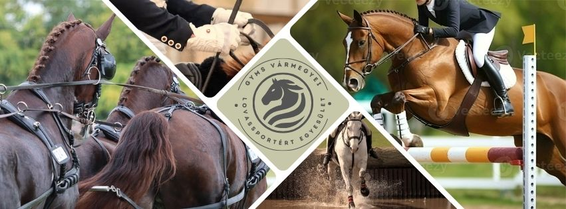
Póni Klub Fórum
2026. március 2. Győrzámoly

Slide 2
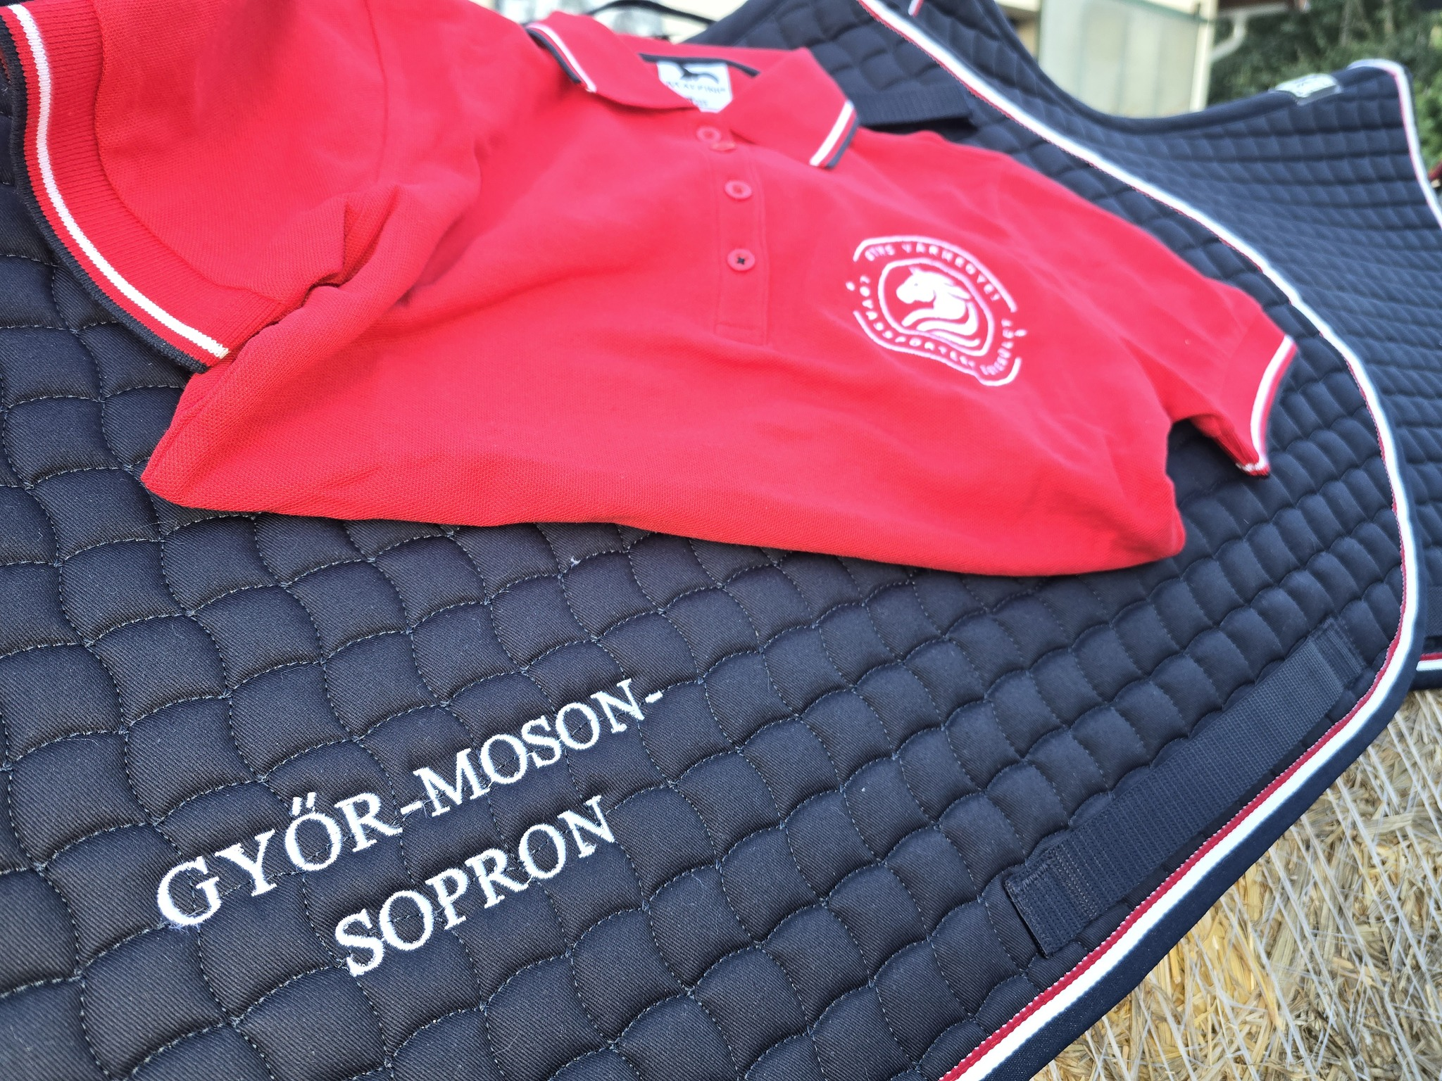
Győr-Moson-Sopron Vármegye Díjugrató Versenyei 2026.
május 1. Sokoró Lovasudvar
május 16. Lóerő Lovasudvar Százszorszép – Némethy 115 Champ. forduló
június 6. Mosonmagyaróvár•
június 27. Győrzámoly Horváth Lovasudvar - Némethy 115 Champ. forduló
július 11. Hédervár - Némethy 115 Champ. DÖNTŐ
szeptember 12. Dunakiliti Vármegyei Döntő

Slide 3


Slide 4
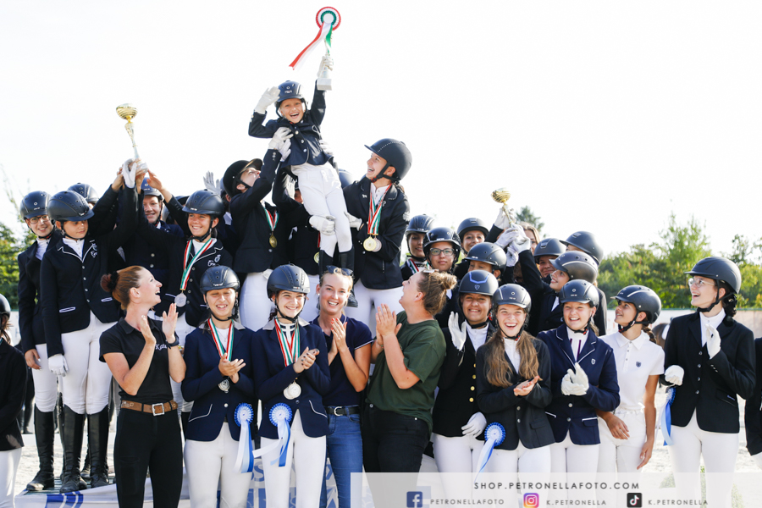

A Magyar Póni Klub Szövetség 2004 áprilisában alakult.
Célja egy egységes, átgondolt rendszer biztosítása a gyermekek lovasoktatásában. Ennek alapja a több mint 80 éves angol Pony Club bevált oktatási, vizsga- és versenyrendszere, amely számos nemzetközi szinten is sikeres lovas pályafutásának alapját adta.
A Póni Klub munkája
Versenyek szervezése az ország több pontján
Folyamatos tanulási és fejlődési lehetőség kezdőtől haladó szintig
Strukturált oktatási rendszer működtetése
Vizsgák és minősítések szervezése

Slide 5


Slide 6
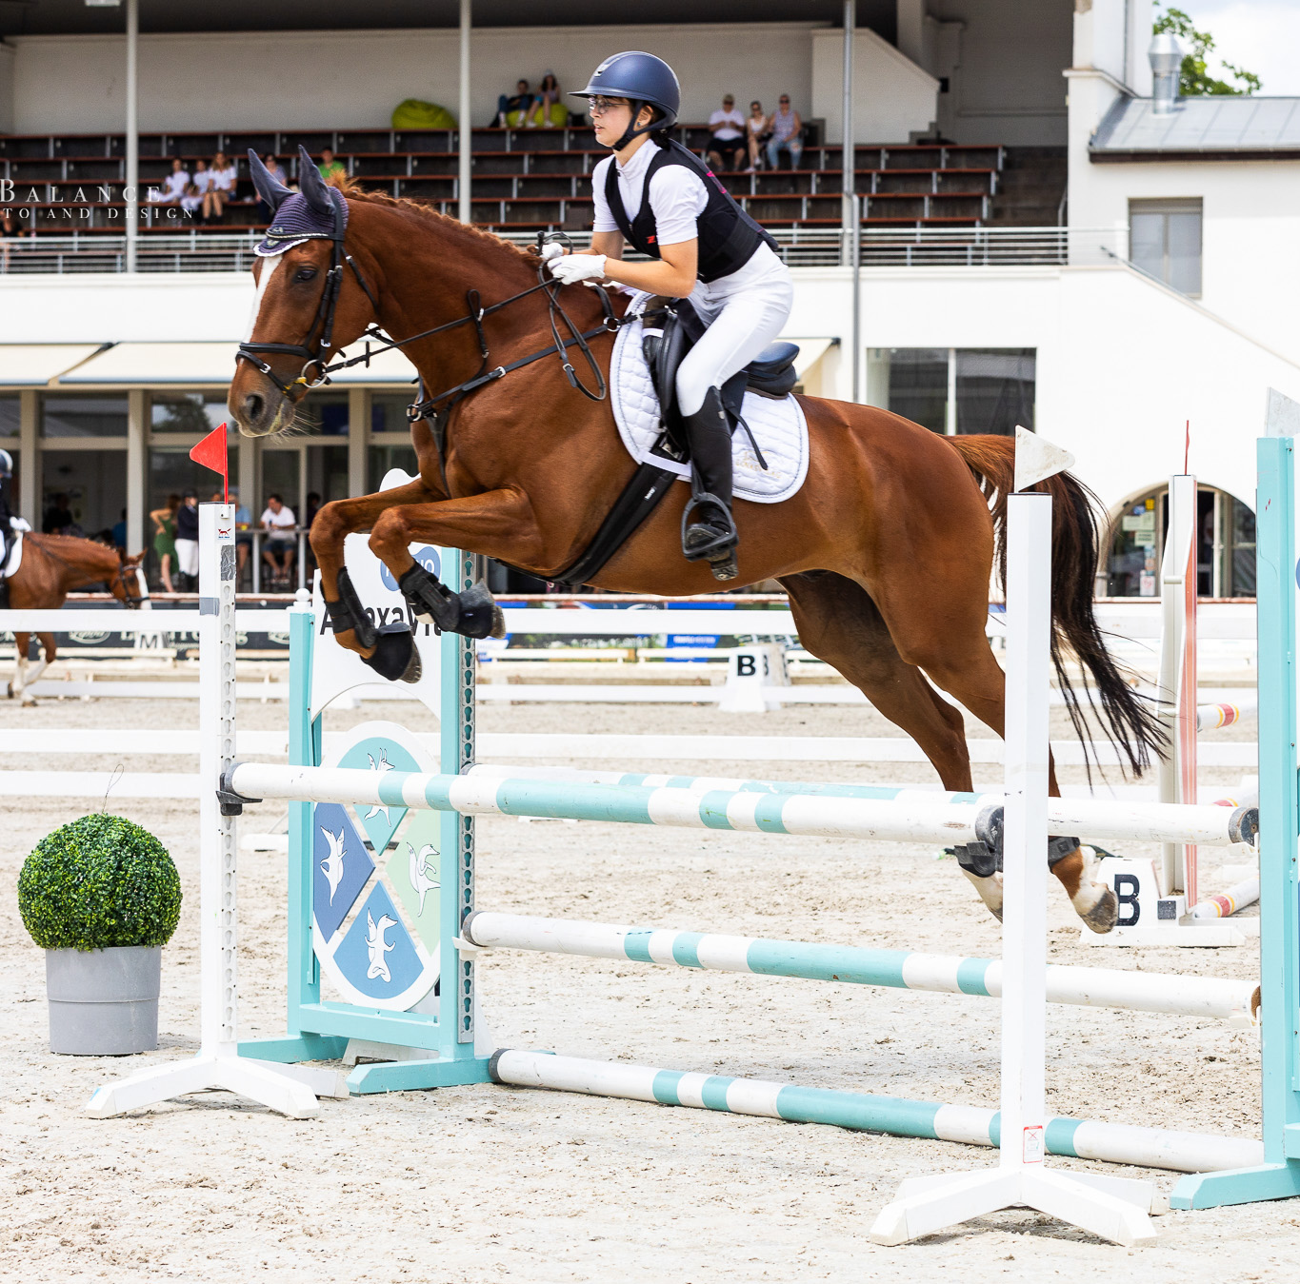
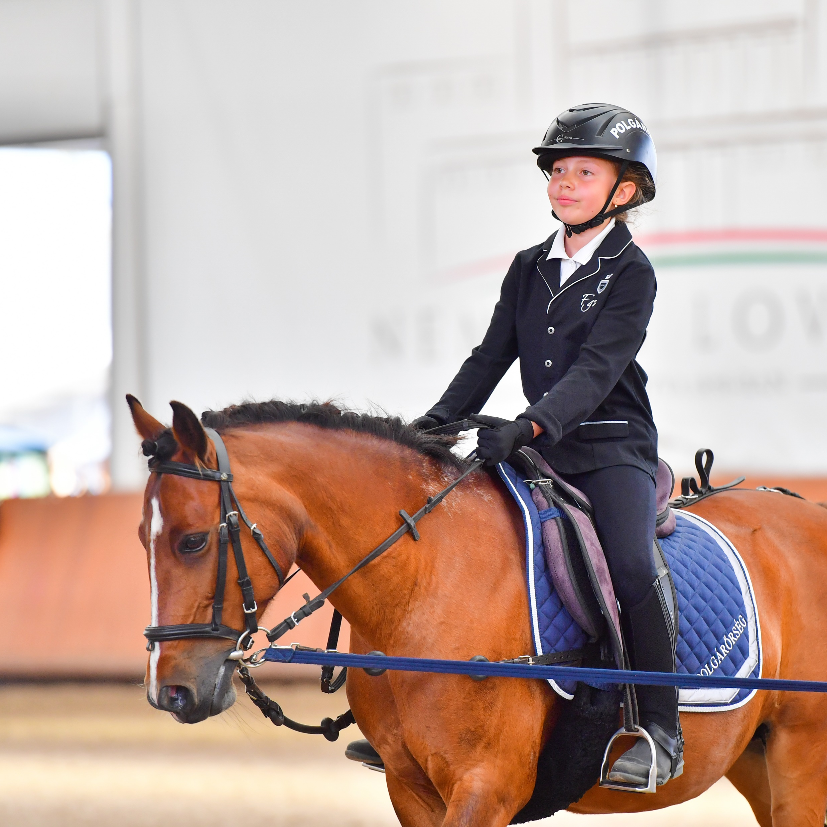
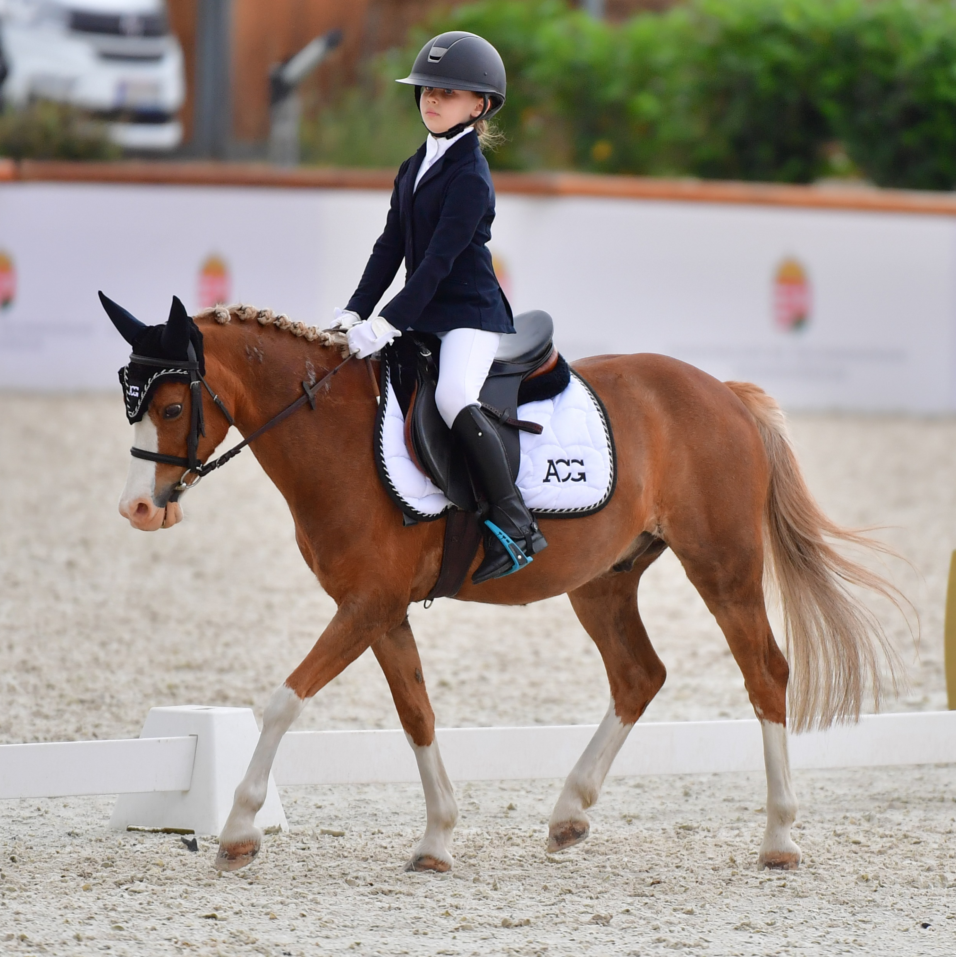
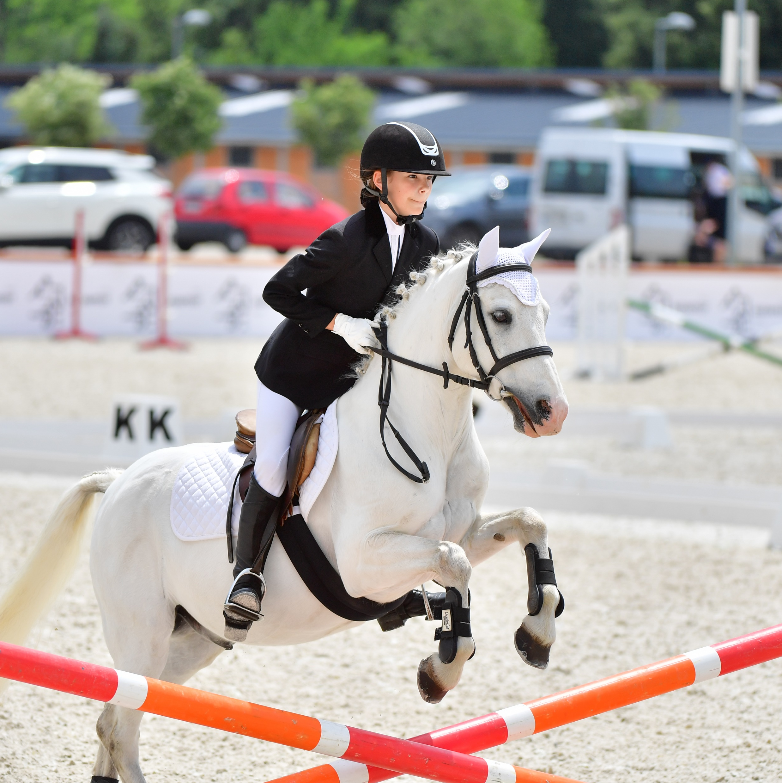
Versenyszámok
Díjugratás
Futószár, vezetőszár
Díjlovaglás
Caprilli

Slide 7
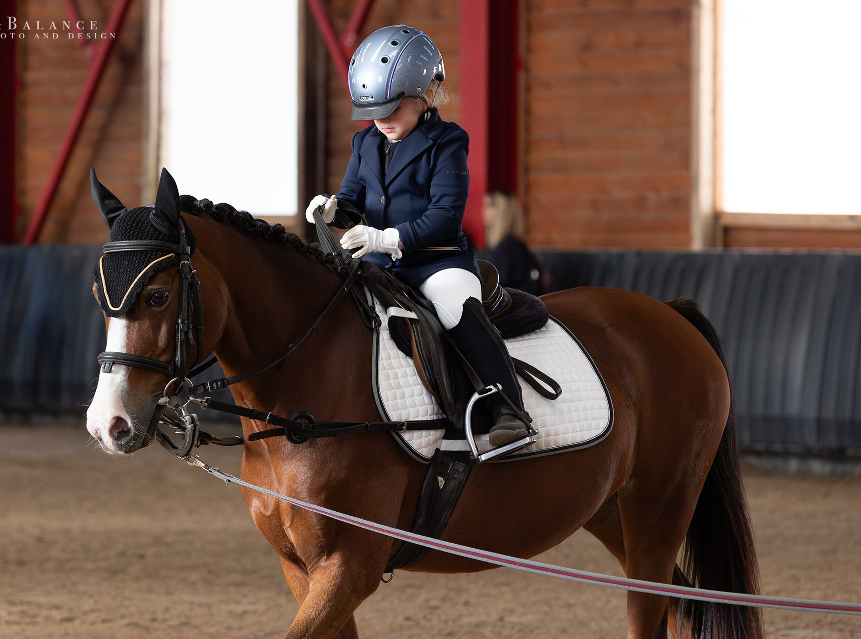
Futószár, vezetőszár
Versenyszámok:
Vezetőszár
Futószár 1
Futószár 2
Futószár 3
Kategóriák életkor szerint:
4-6 évesek
7-9 évesek
10-12 évesek
13+ évesek

Slide 8
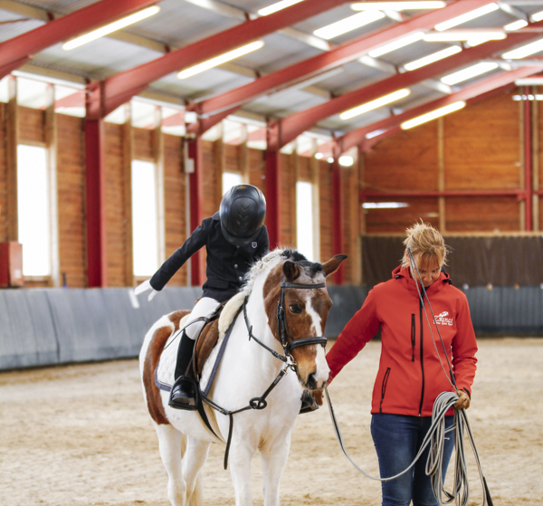
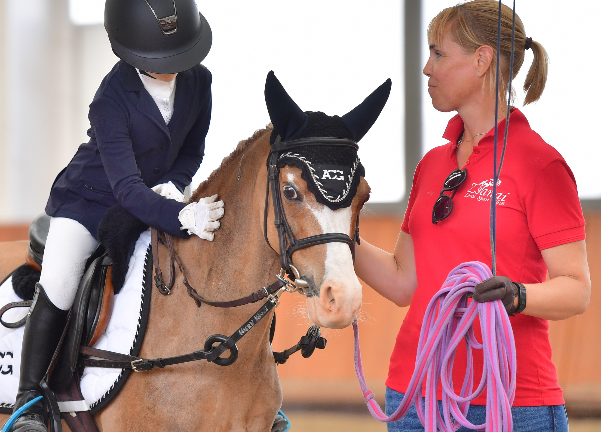
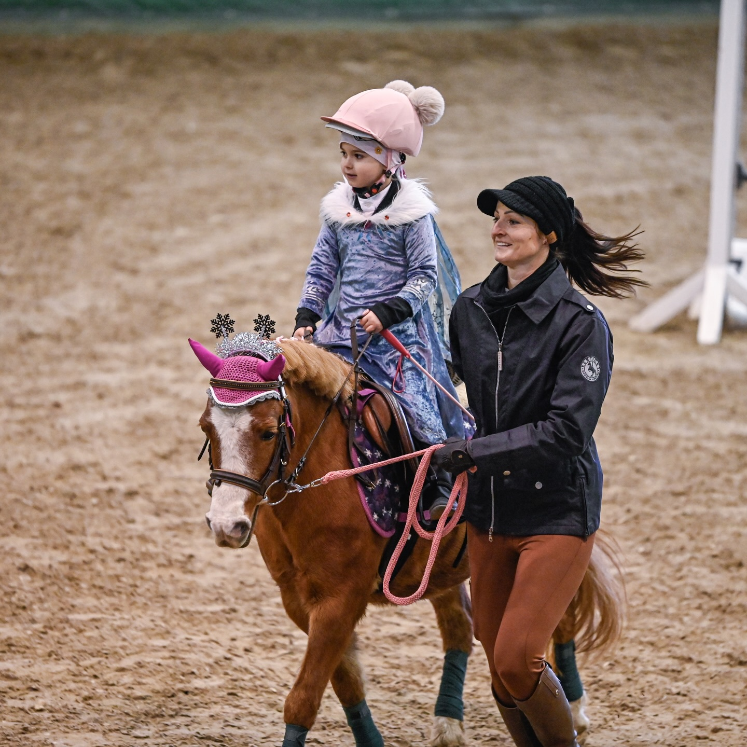
Univerzális nyereg, csikózabla.
Zakó vagy mellény.
A futószárazó öltözéke: hosszú nadrág, fehér ing vagy galléros póló vagy a lovas klub egyenruhája (póló vagy kabát), kesztyű.
Segédszárak: futószáras számokban, illetve bemelegítés során a ló futószárazásához gumis oldalsó kikötő engedélyezett. Más versenyszámokban TILOS a használatuk.

Slide 9
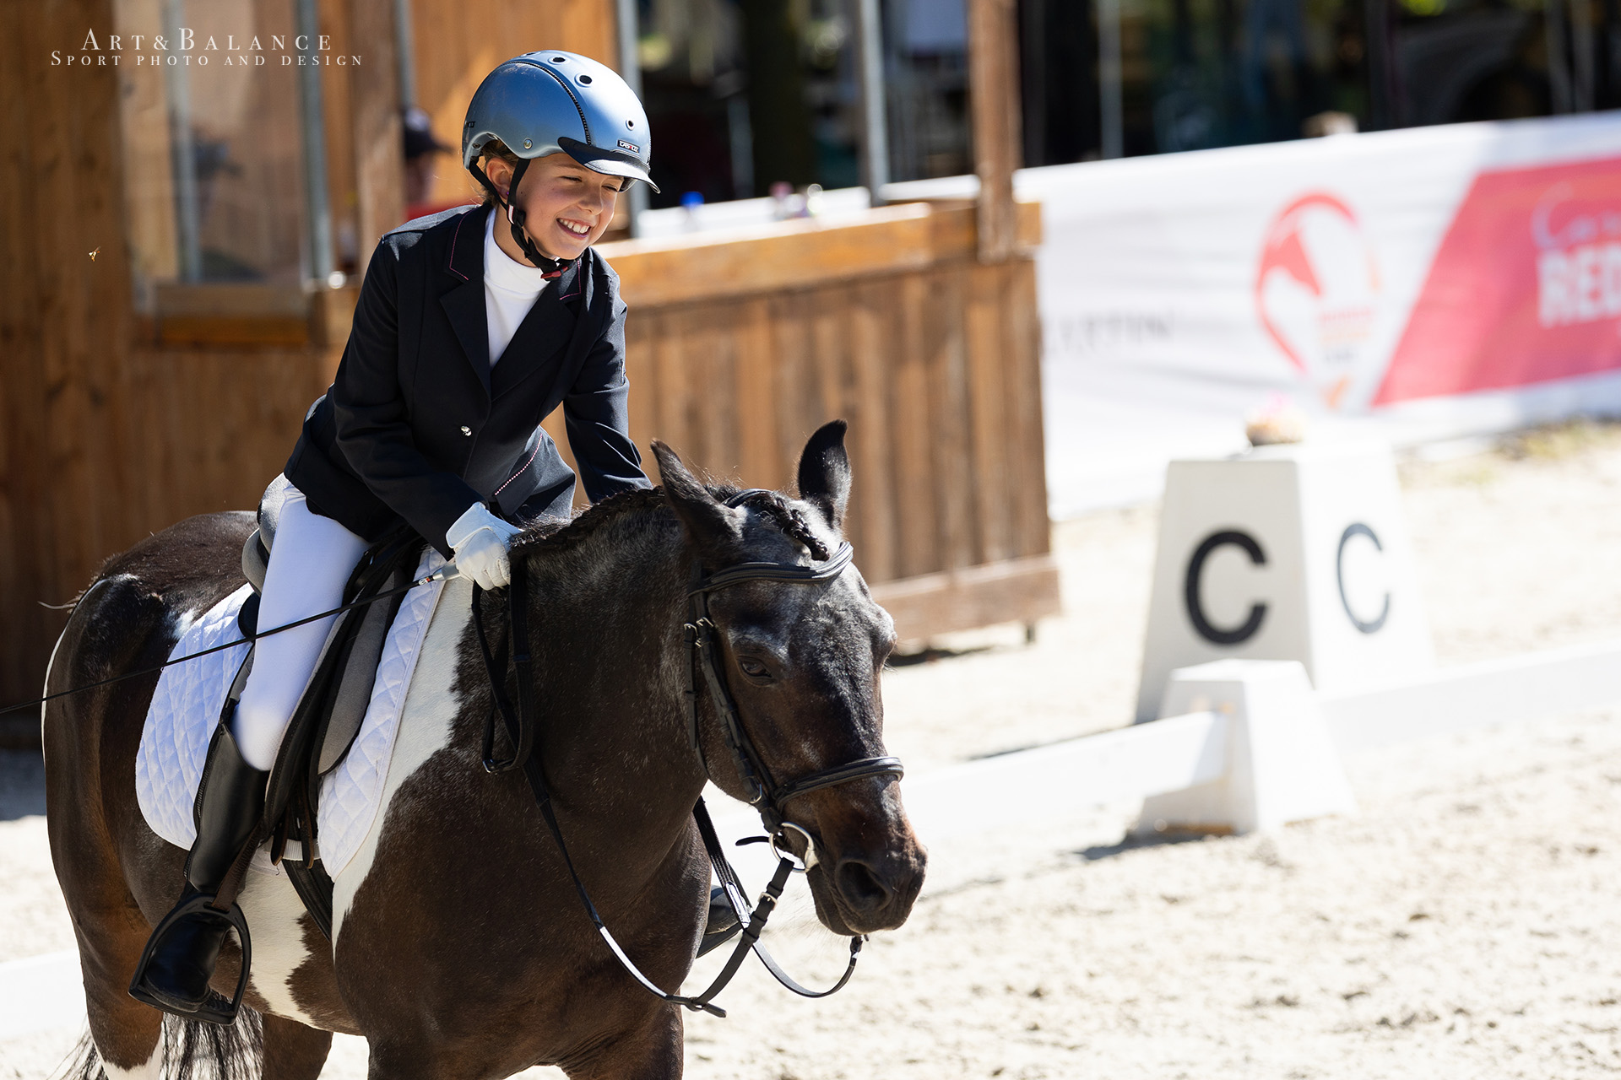
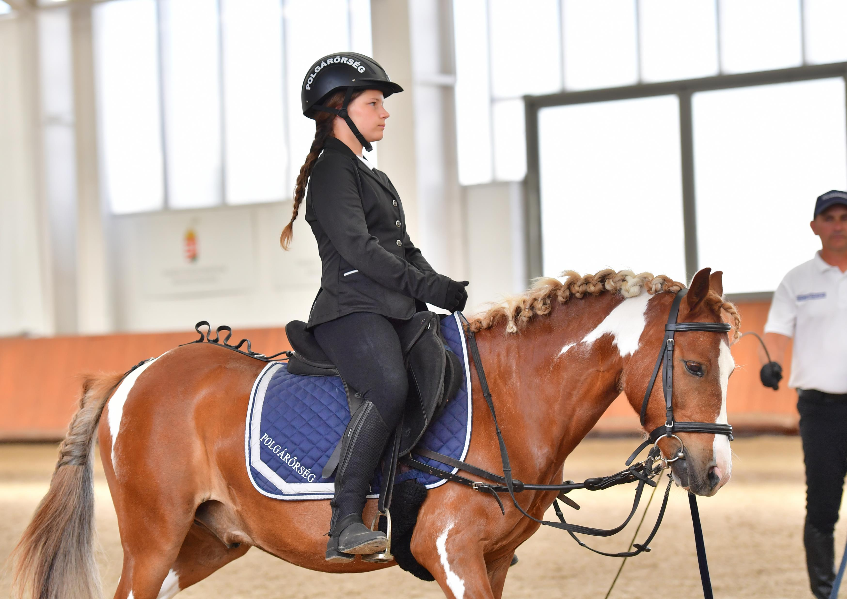
Bírálati szempontok versenyszámonként
Előkezdő:
Lovas ülése, lóra való befolyása
Pontos vonalvezetés
Átmenetek lovaglása
Kezdő:
Feladatok pontos végrehajtása
Segítségadások finomsága, hatékonysága
Ló támaszkodása tágabb keretben
Haladó:
Hatékony, helyes ülés
Pontos segítségek
Jó állapotban lévő, támaszkodó ló
Összetett feladatok
Díjlovaglás

Slide 10
Díjlovagló versenyszámok összehasonlítása
Előkezdő | Kezdő | Haladó
Előkezdő1, Előkezdő 2, Előkezdő 3 | Kezdő Gyerek 1, Kezdő Gyerek 2, Kezdő Gyerek 3 Kezdő Ifi 1, Kezdő Ifi 2, Kezdő Ifi 3 | Haladó 1, Haladó 2, Haladó 3
4-9, 10-13, 14-18, 19+ Haladók külön értékelve | Gyerek, Ifi Haladók külön értékelve | Gyerek, ifi
Lépés-ügetés | Lépés-ügetés-vágta | Lépés-ügetés-vágta
Mitől lesz valaki a díjlovagló versenyszámokban haladó?
Minden olyan lovas, aki rendelkezik díjlovagló vagy lovastusa rajtengedély vizsgával, haladó lovasnak számít.
Azok a lovasok, akik a Póni Klub Országos Díjlovagló Bajnokságon indultak, haladó lovasnak számítanak.

Slide 11
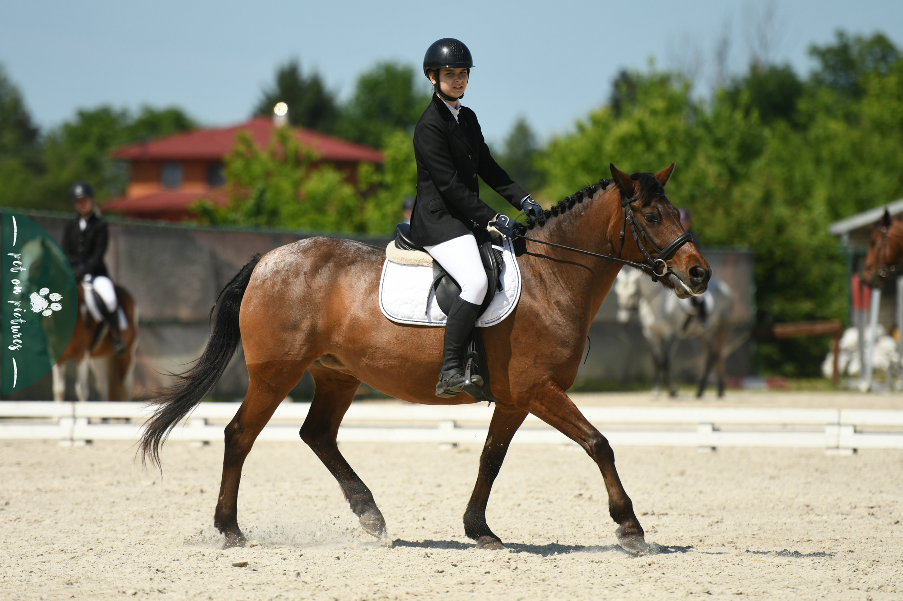
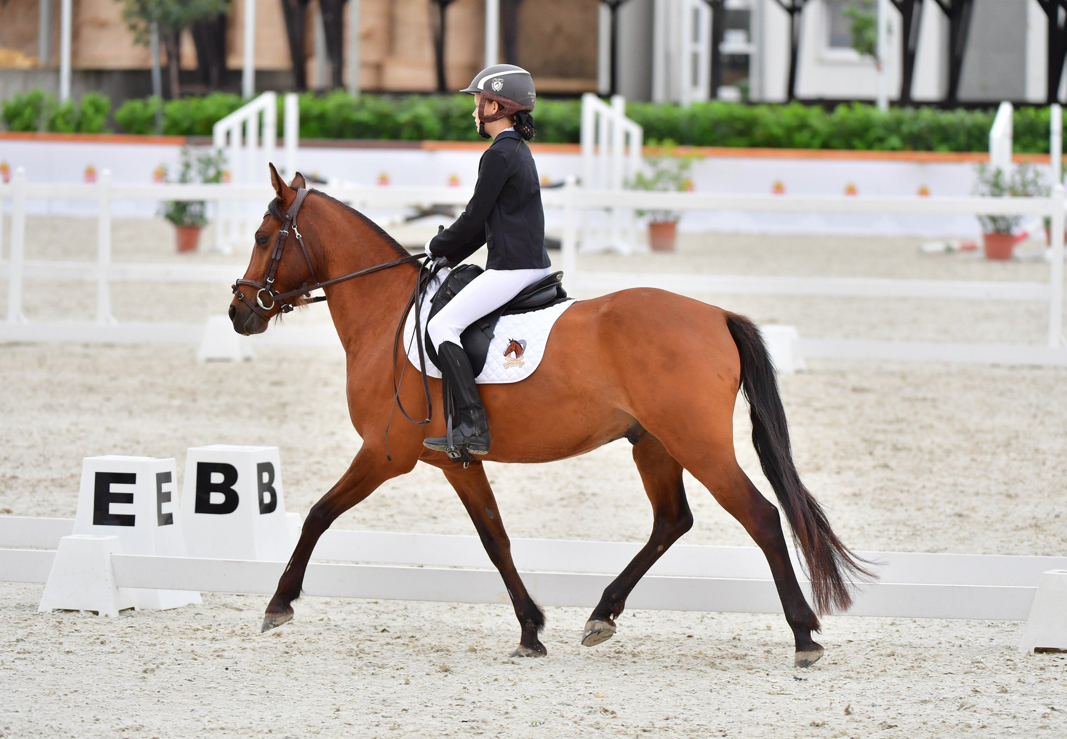
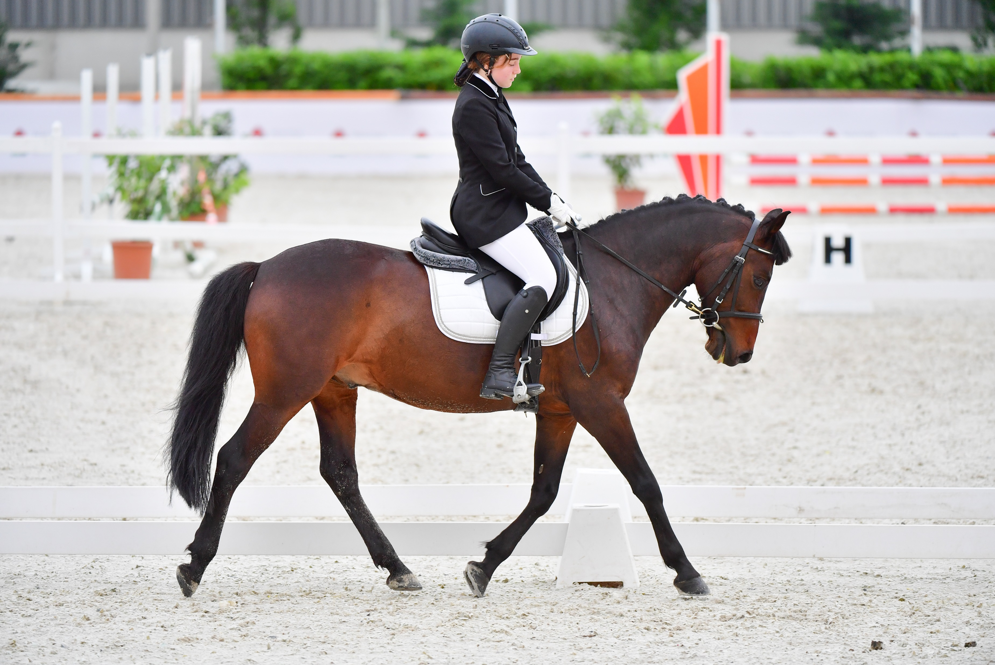
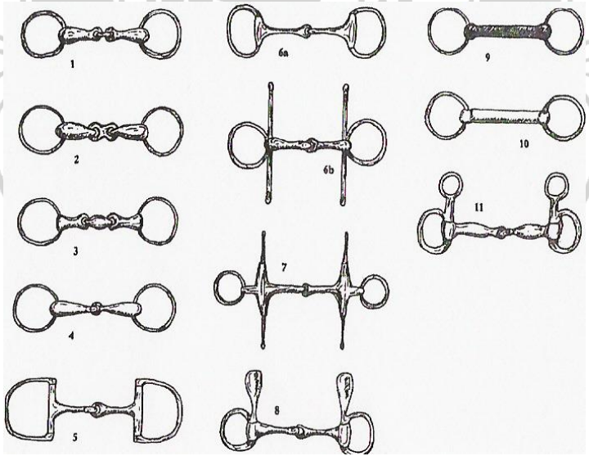
Segédszárak használata nem megengedett.
Sarkantyú csak a haladó díjlovagló számokban engedélyezett!
Lábvédő nem megengedett.
Engedélyezett zablák:

Slide 12
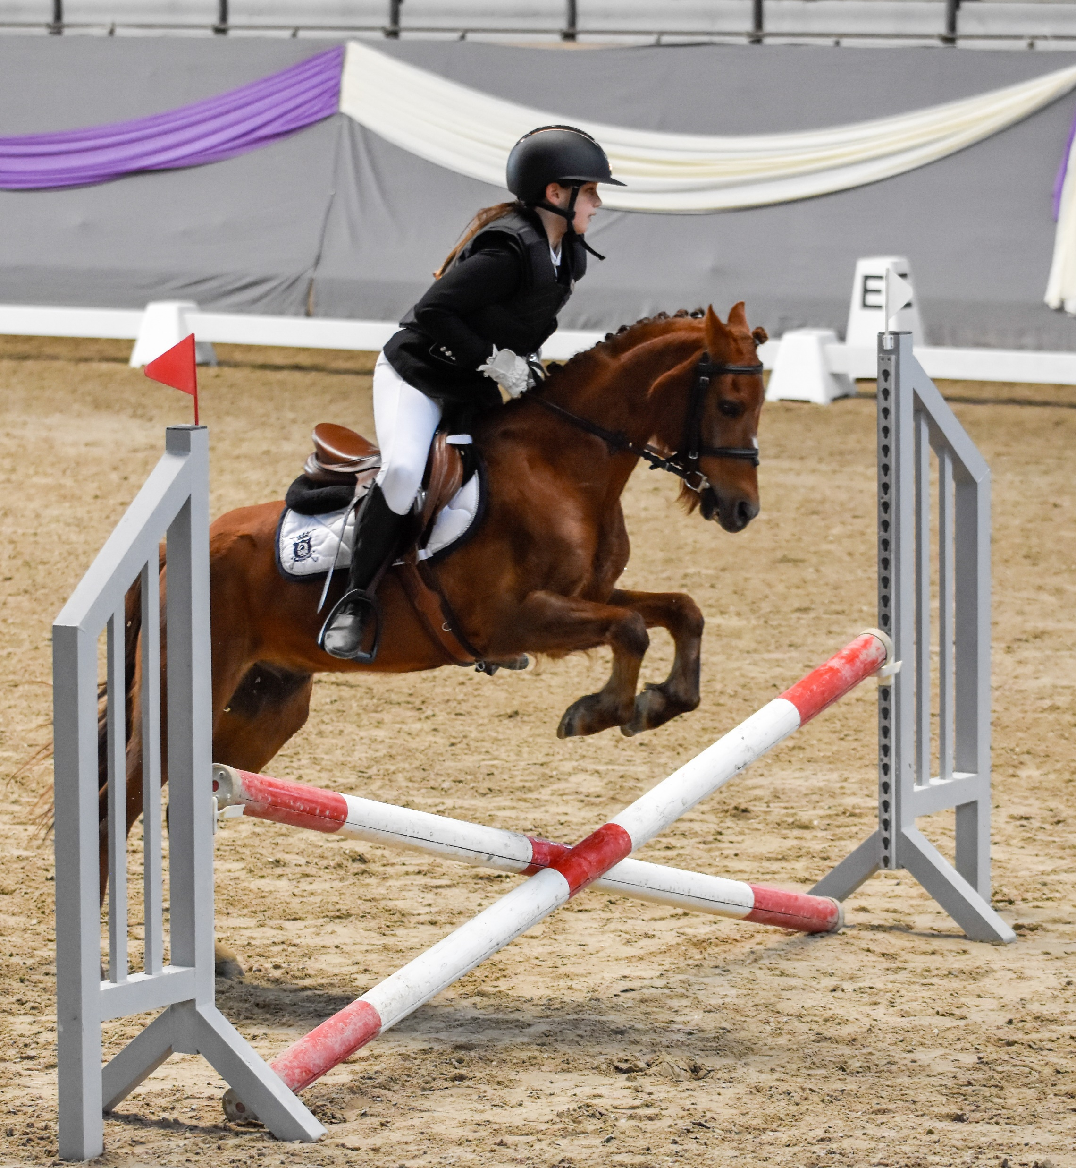
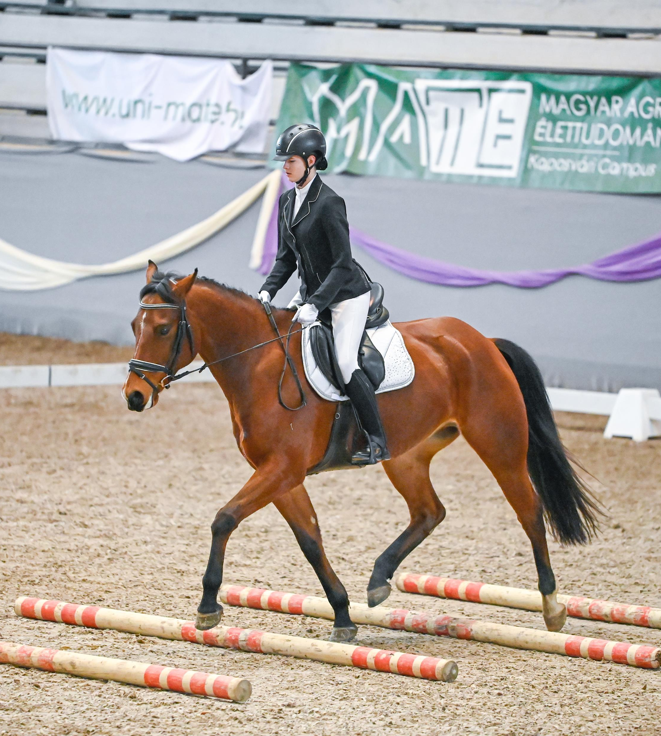
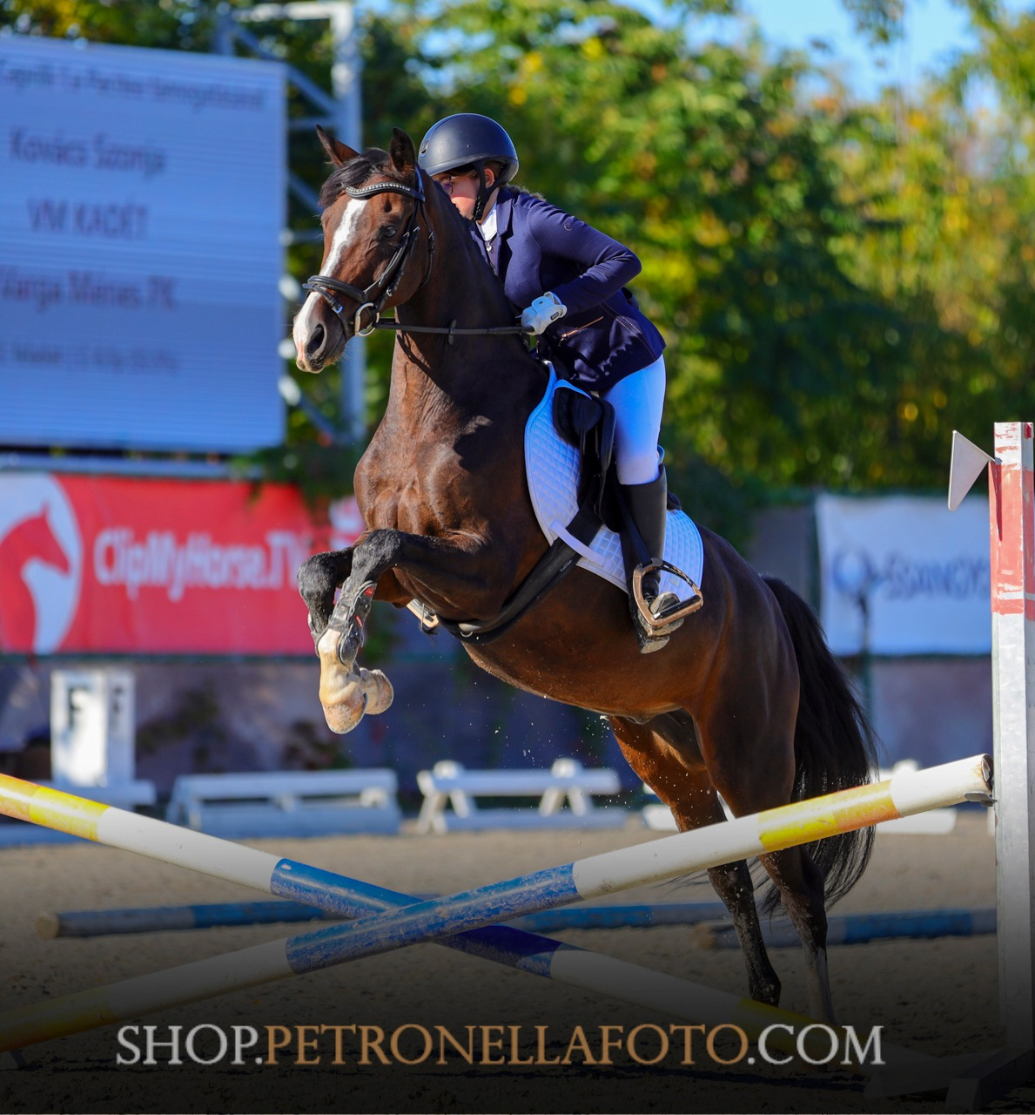
Caprilli
Nyitott versenyszám
Kezdő és haladó szintű programok
Elbírálás: mint díjlovaglás

Slide 13
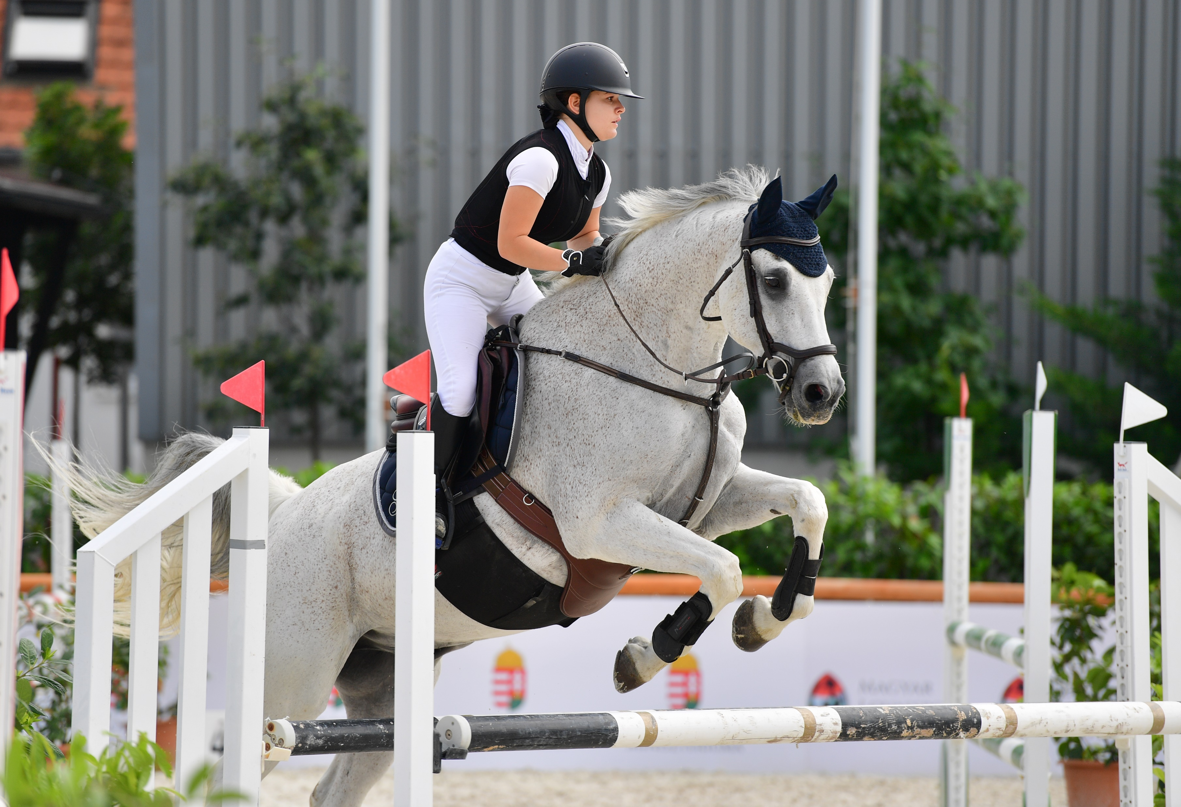
Versenyszámok:
PKX – gyakorló versenyszám
PK1
PK2
PK3
Kategóriák:
póni 1: 137 cm és az alatti
póni 2: 138-148 cm
nagy ló: 149 cm-től
Kezdő gyerek
Haladó gyerek
Kezdő ifi
Haladó ifi
Mitől lesz egy lovas a díjugrató versenyszámokban haladó?
rendelkezik díjugrató vagy lovastusa rajtengedély vizsgával vagy
indult már 90 cm-re vagy magasabbra kiírt versenyszámban vagy
Póni Klub Díjugrató Bajnokságon indult
Díjugratás

Slide 14
Díjugrató versenyszámok összehasonlítása
PKX | PK1 | PK2 | PK3
Minimum 6, maximum 8 akadály (X és X-oxer) kombináció nélkül. | Minimum 6, maximum 8 darab számozott akadály, kombináció nélkül. | Minimum 10, maximum 12 darab számozott akadály, regionális versenyen a versenyévad második felében, júniustól egy kettesugrással. | Minimum 10, maximum 12 darab számozott akadály, kötelezően egy összetett ugrással, ami regionális versenyen csak kettesugrás lehet!
Maximális magasság 50-60 cm | Póni 1: 50 cm magasság és szélesség. Póni 2: 60 cm magasság és szélesség. Nagy lovak: 70 cm magasság és szélesség | Póni 1: 60 cm magasság és szélesség Póni 2: 70 cm magasság és szélesség Nagy lovak: 80 cm magasság és szélesség | Póni 1: 70 cm magasság és szélesség Póni 2: 80 cm magasság és szélesség Nagy lovak: 90 cm magasság és szélesség
Nyitott | Gyerek, Ifi Haladók külön értékelve | póni 1, póni 2, nagy ló | póni 1, póni 2, nagy ló
Hibaidős elbírálás | Lovasok stílusversenye | Egyszeri összevetés vagy hibaidős elbírálás | Egyszeri összevetés vagy hibaidős elbírálás

Slide 15
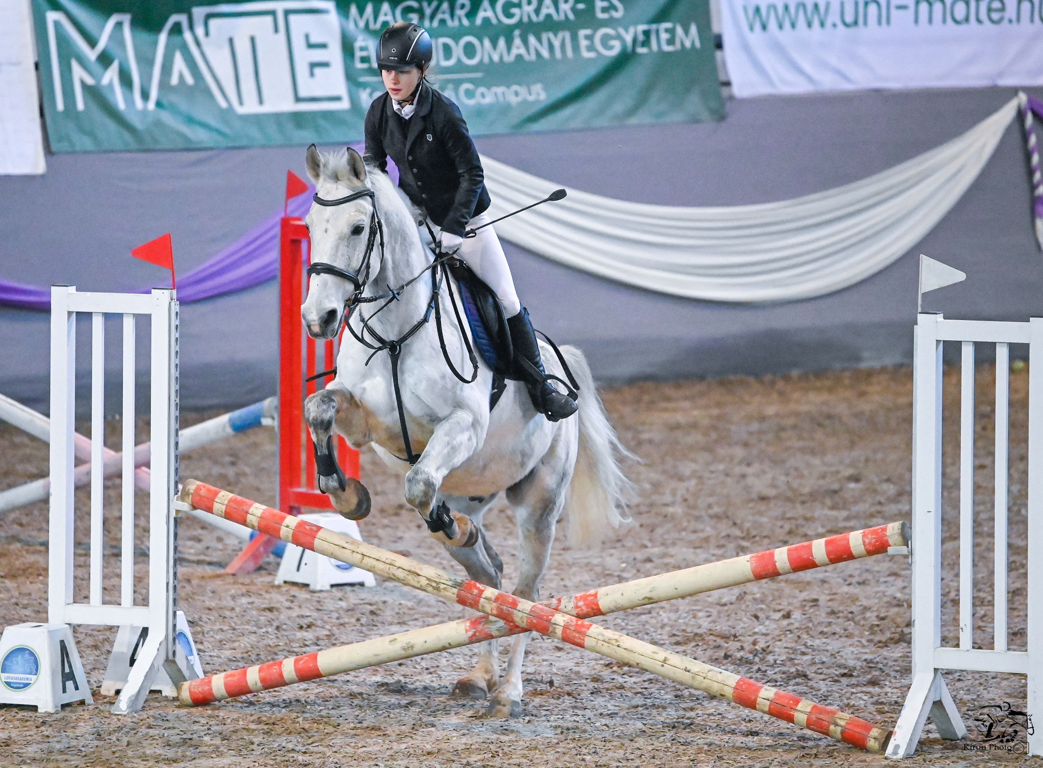
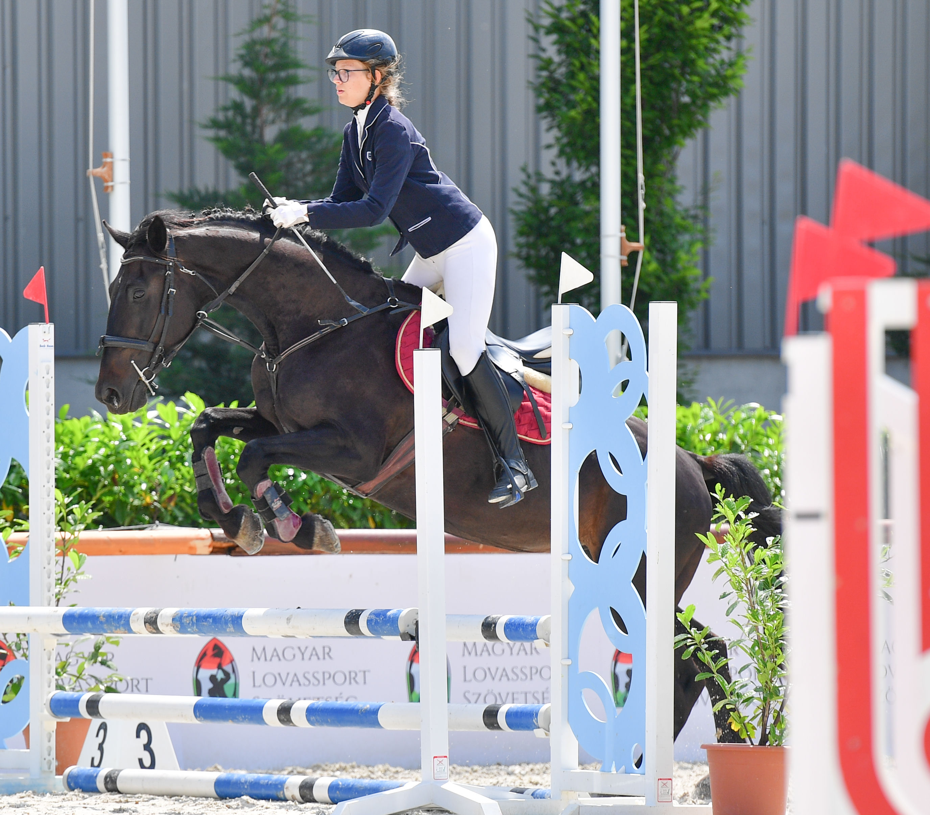
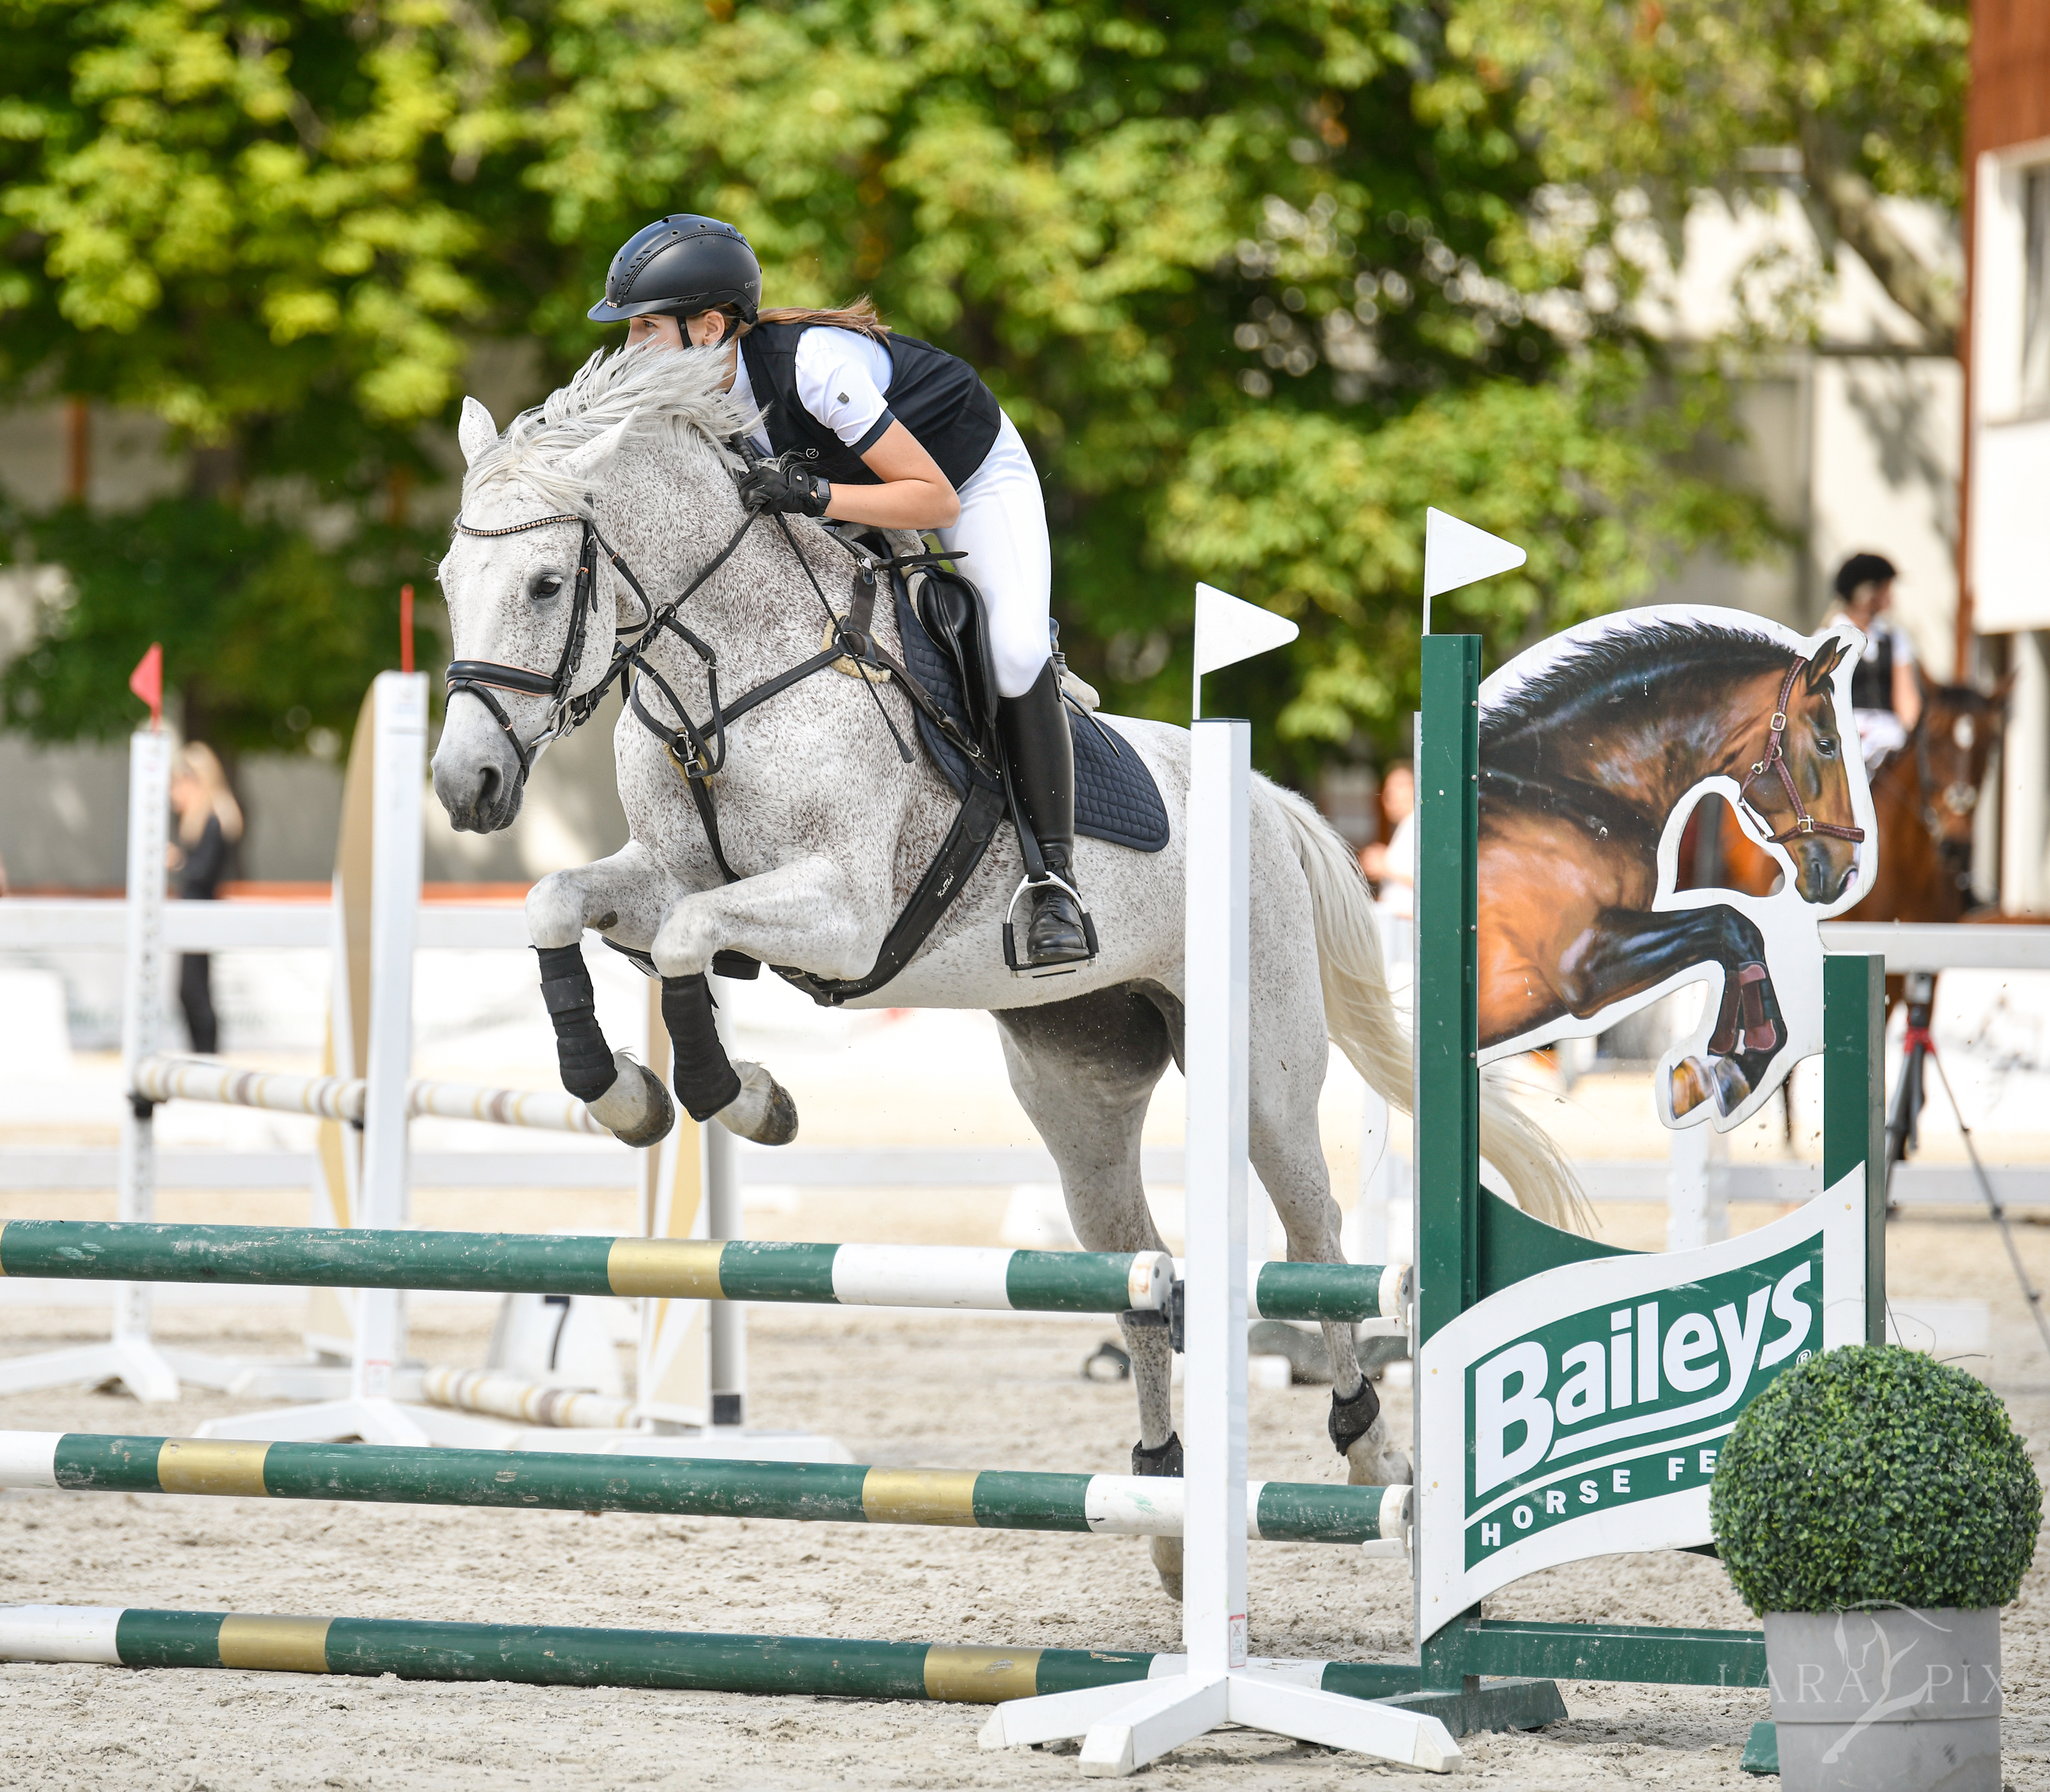
PKX, PK1: csak csikózabla
Fix, gyűrűs, ír és bib martingálok engedélyezettek

Slide 16
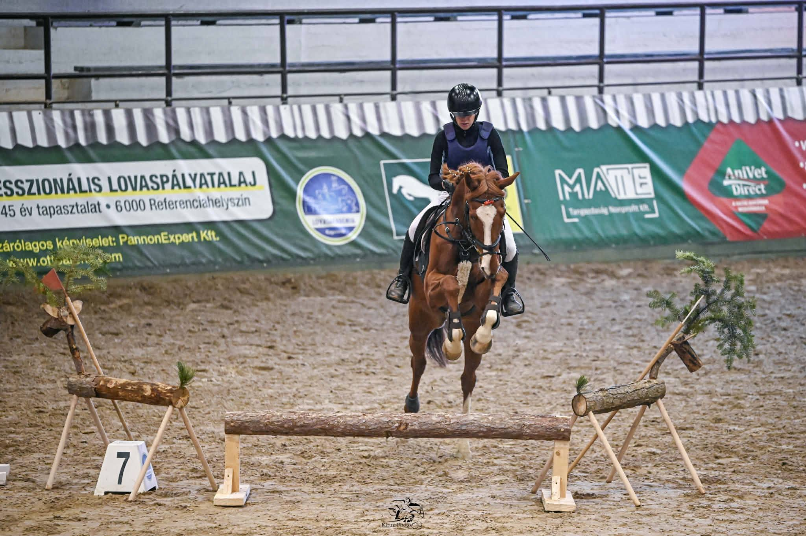
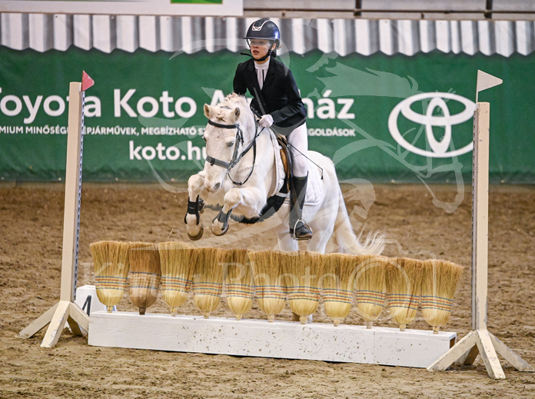
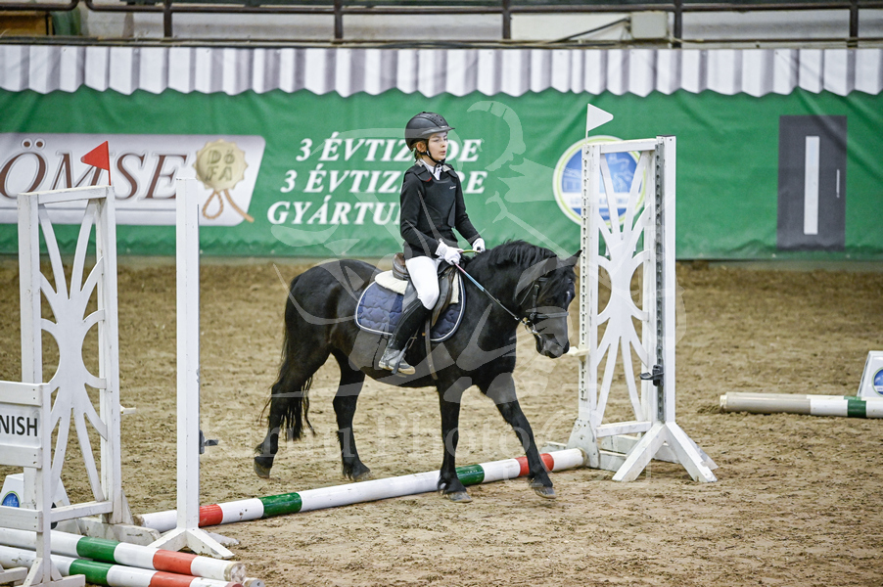
Egyéb versenyszámok:
Kombinált cross
Ugró előkészítő/pályalovaglás
Lovas Játékok
Alap REV

Slide 17
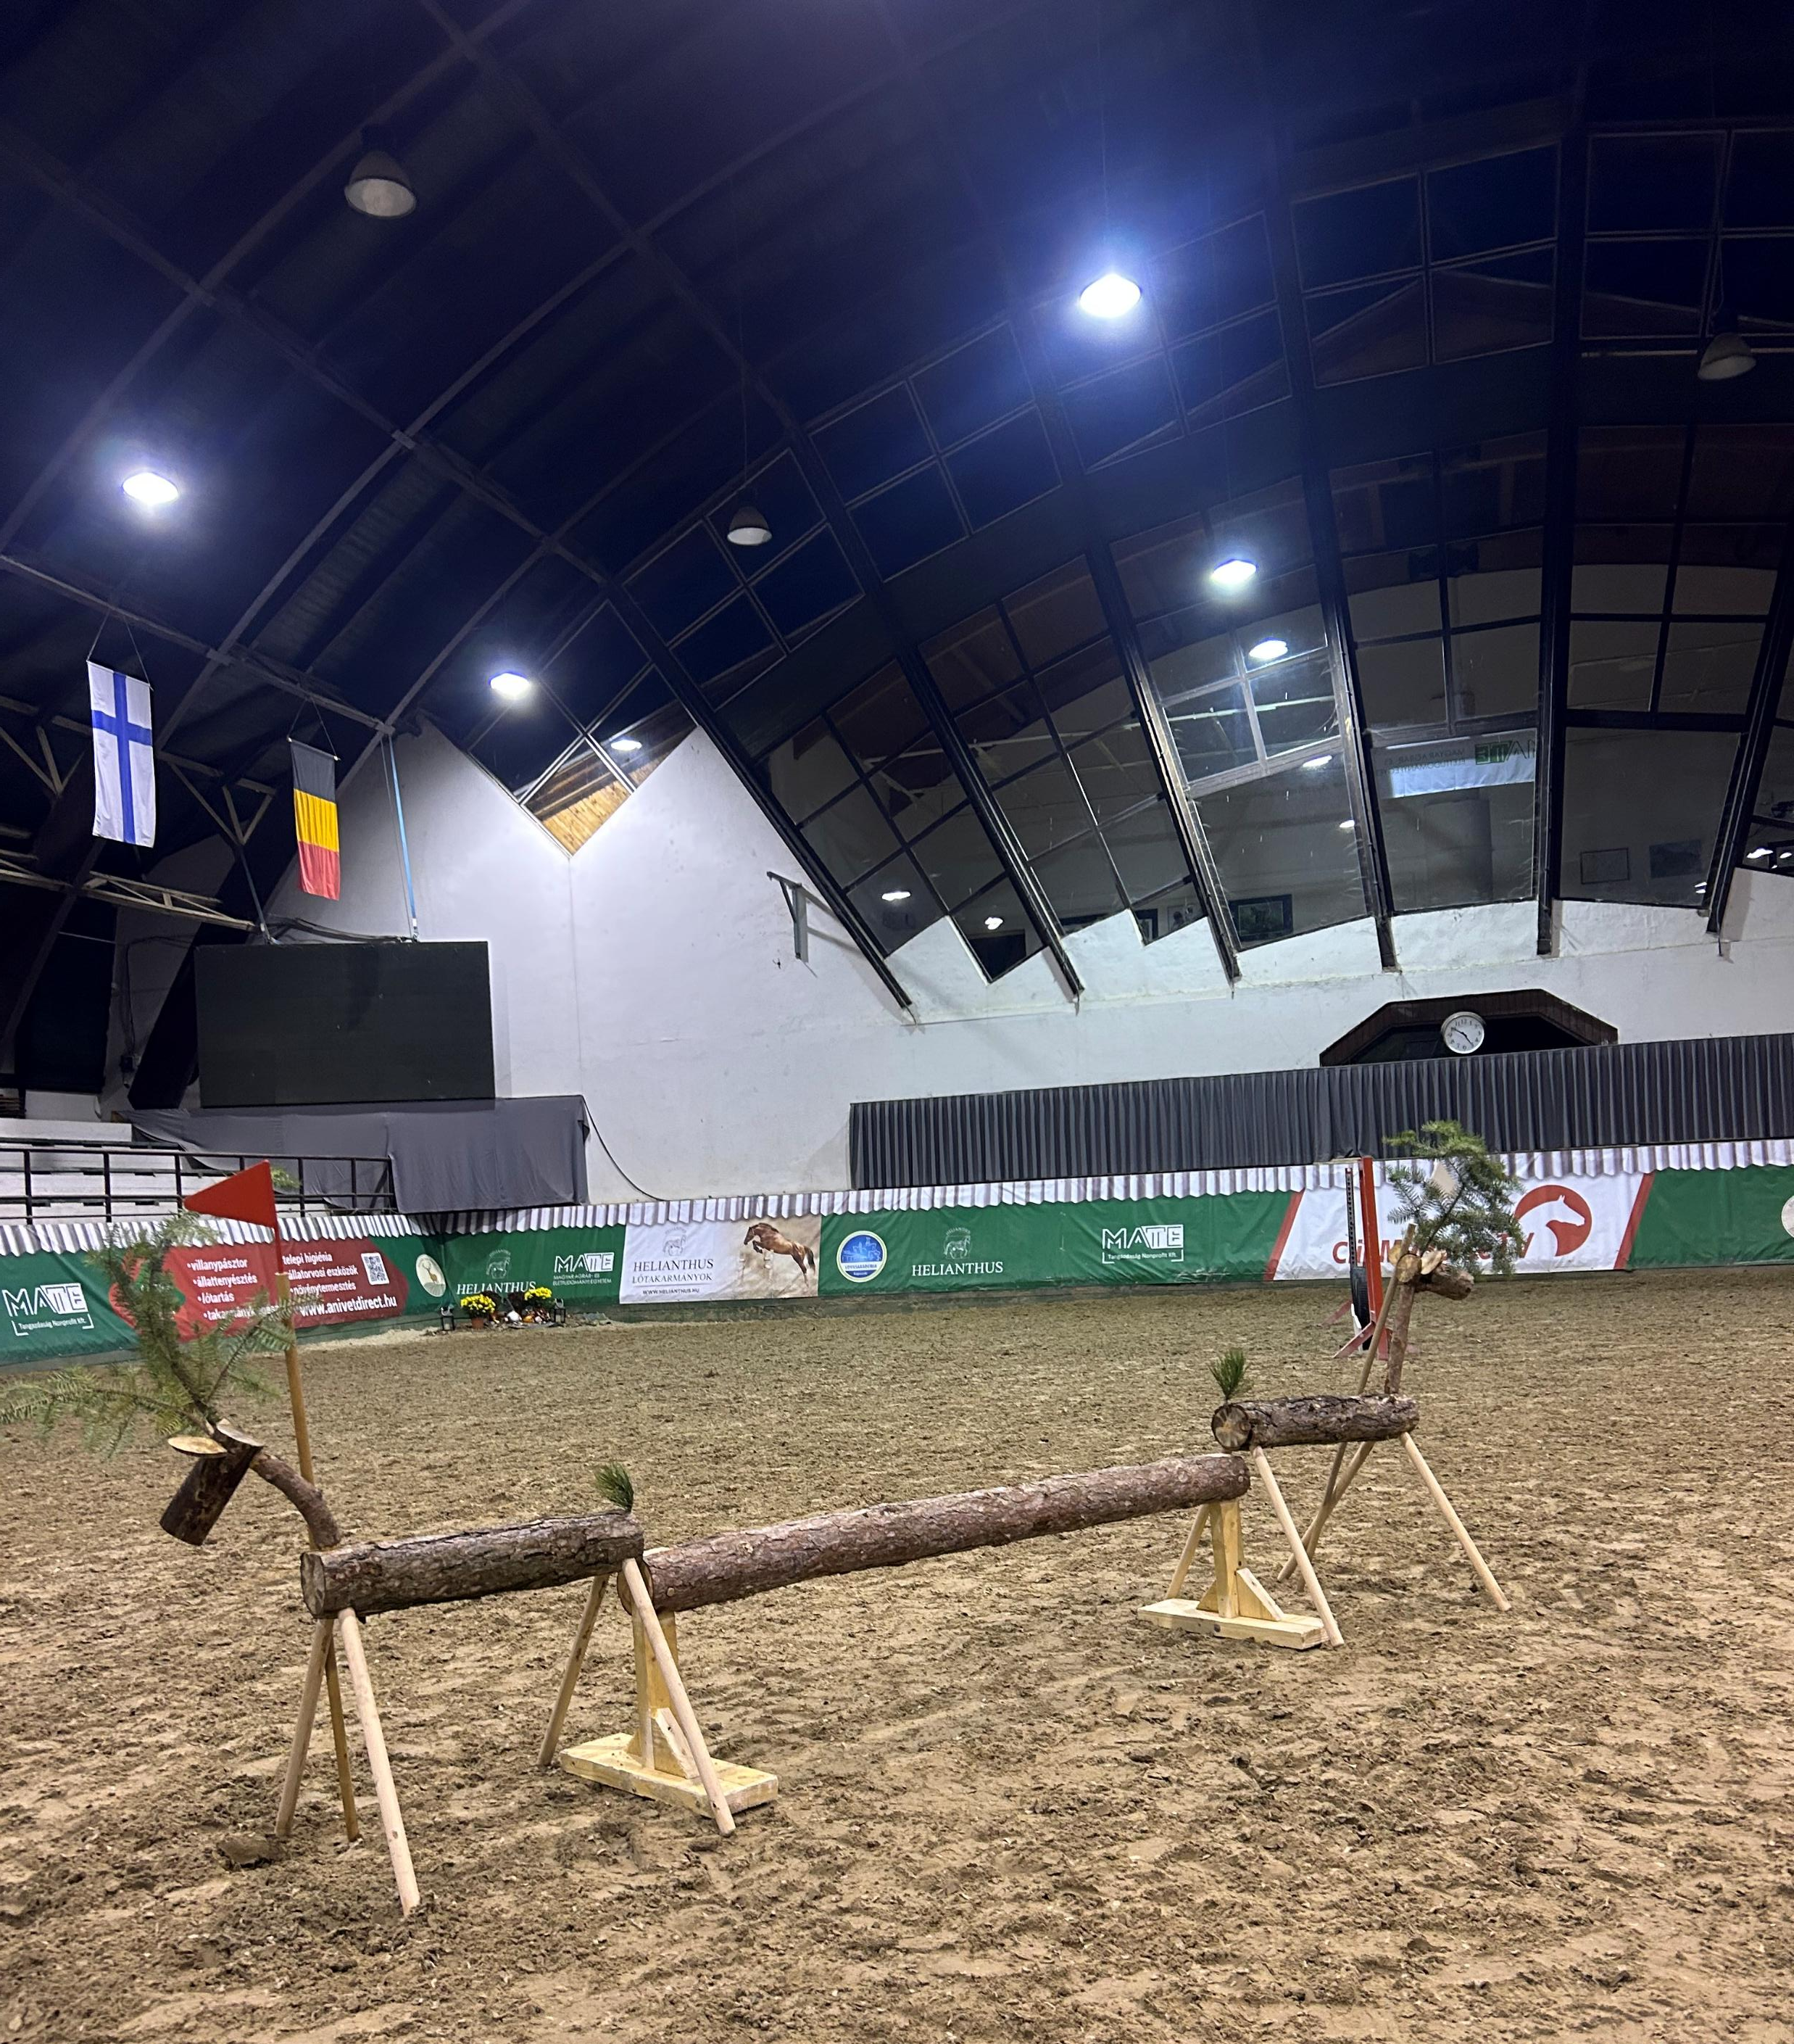
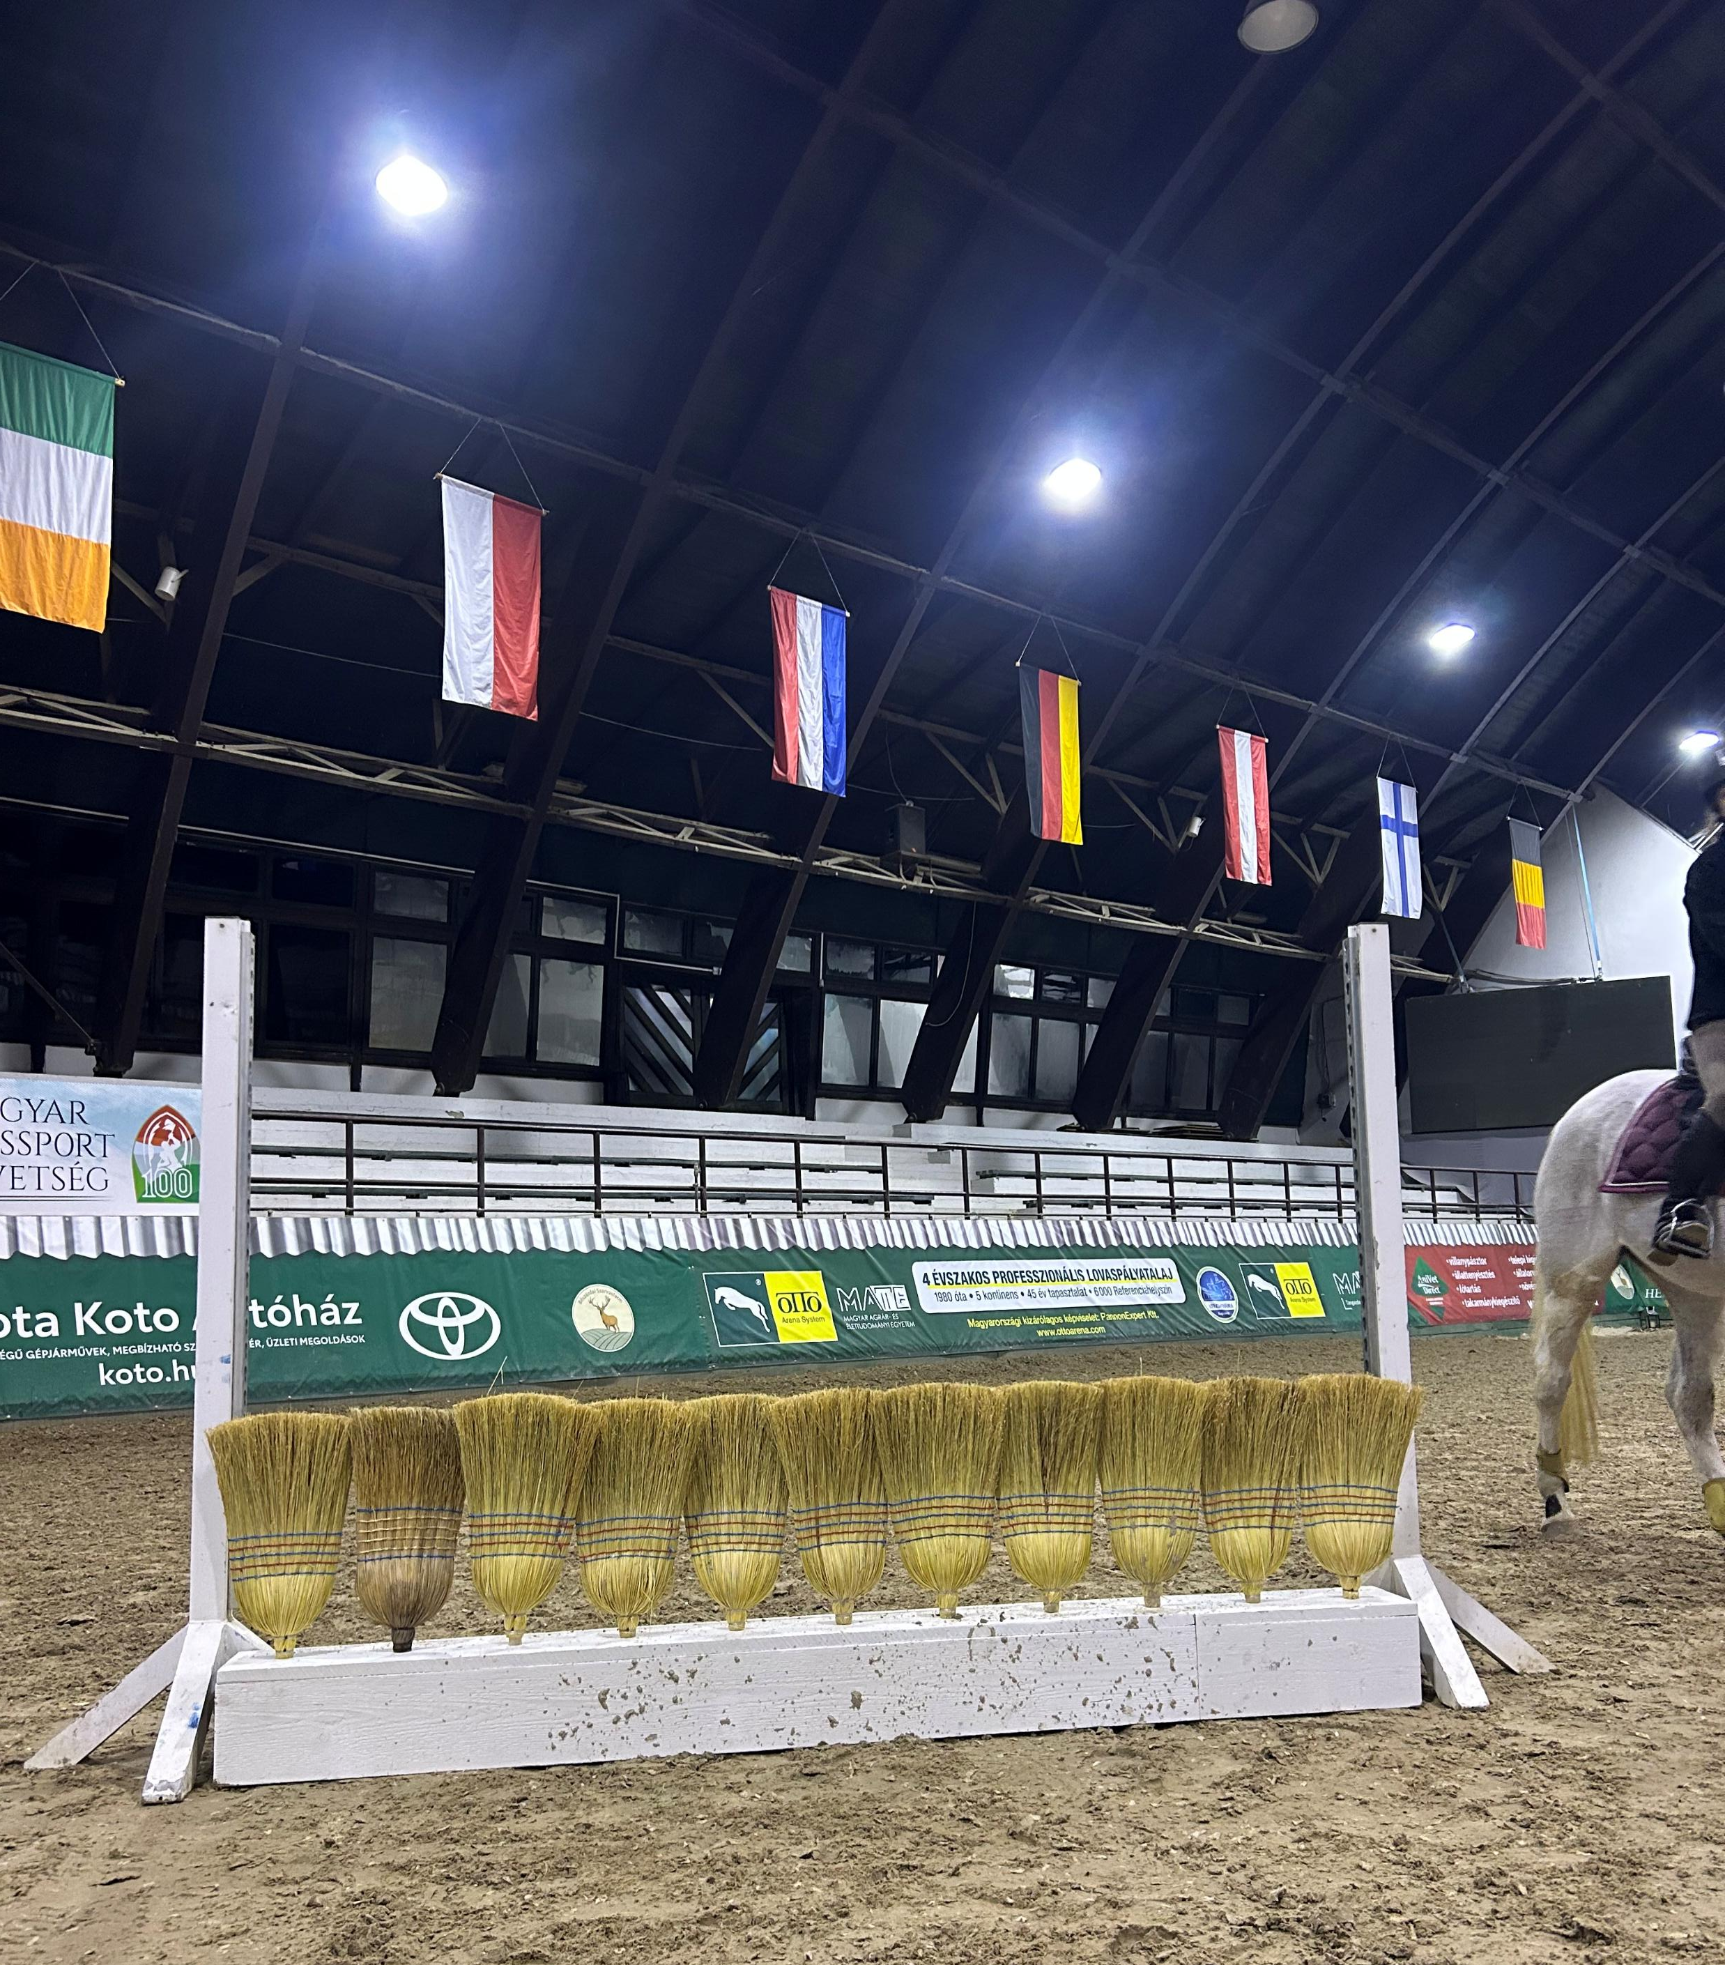
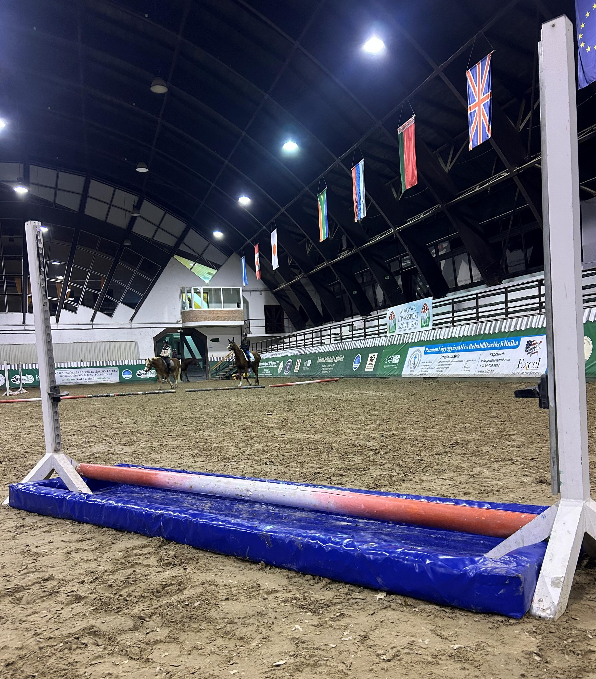
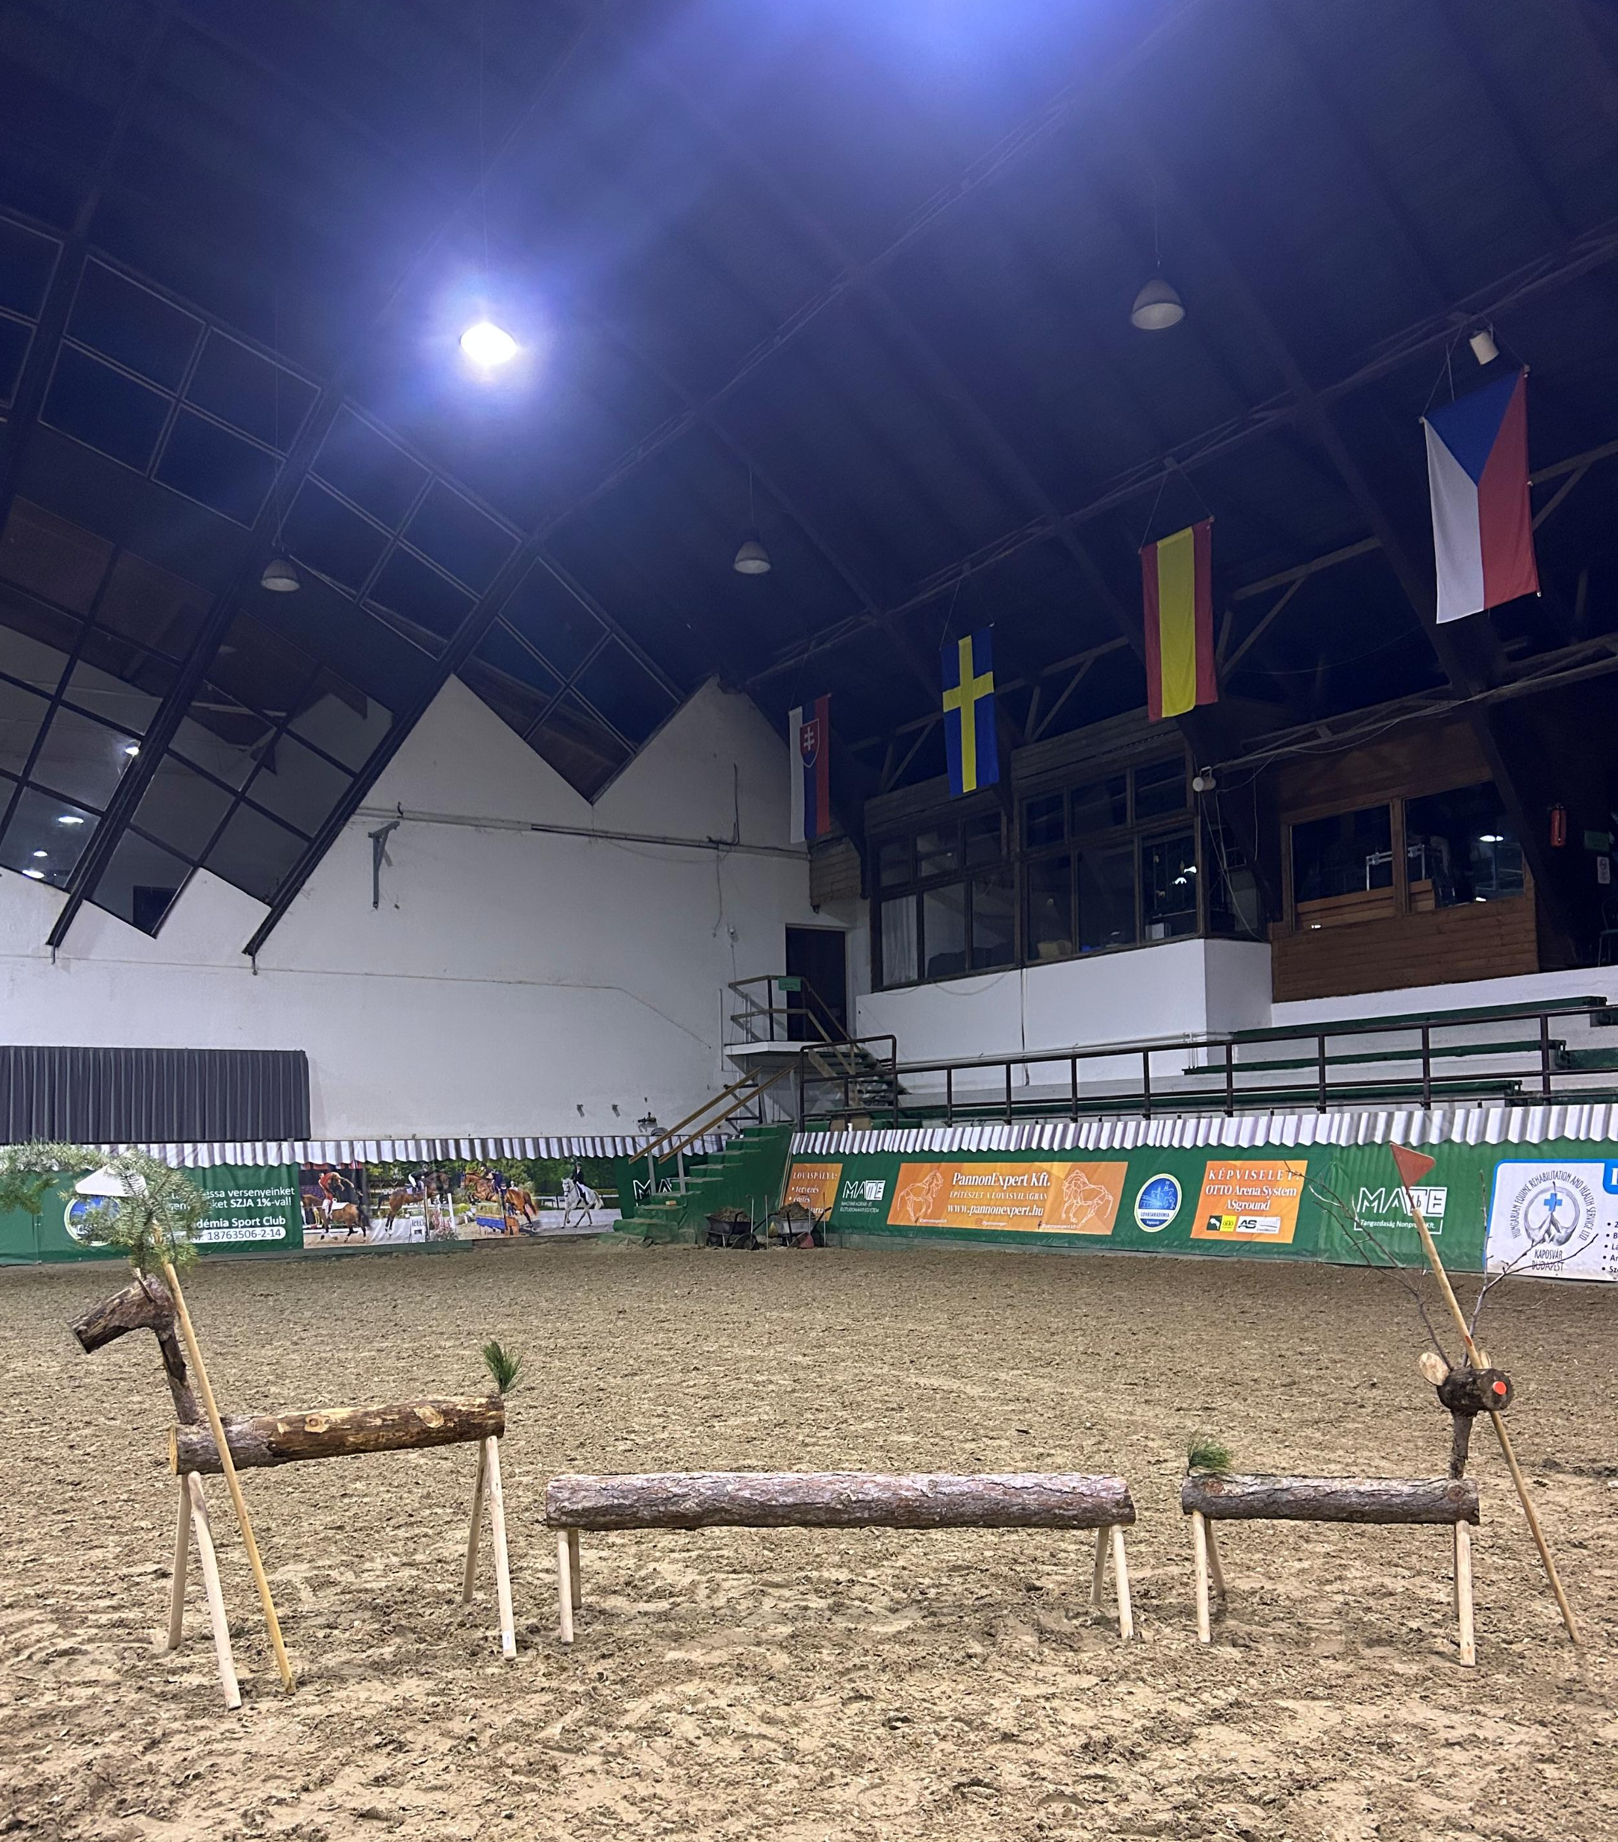
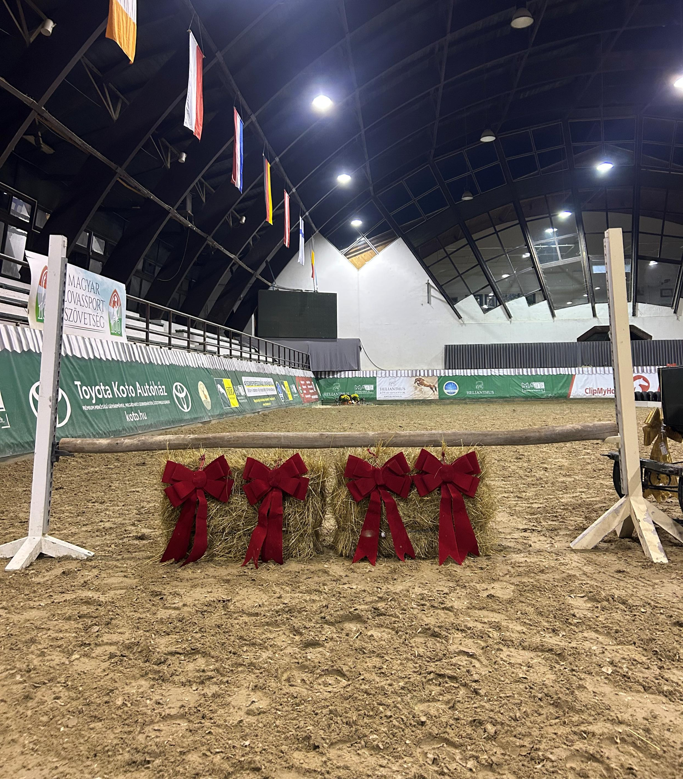
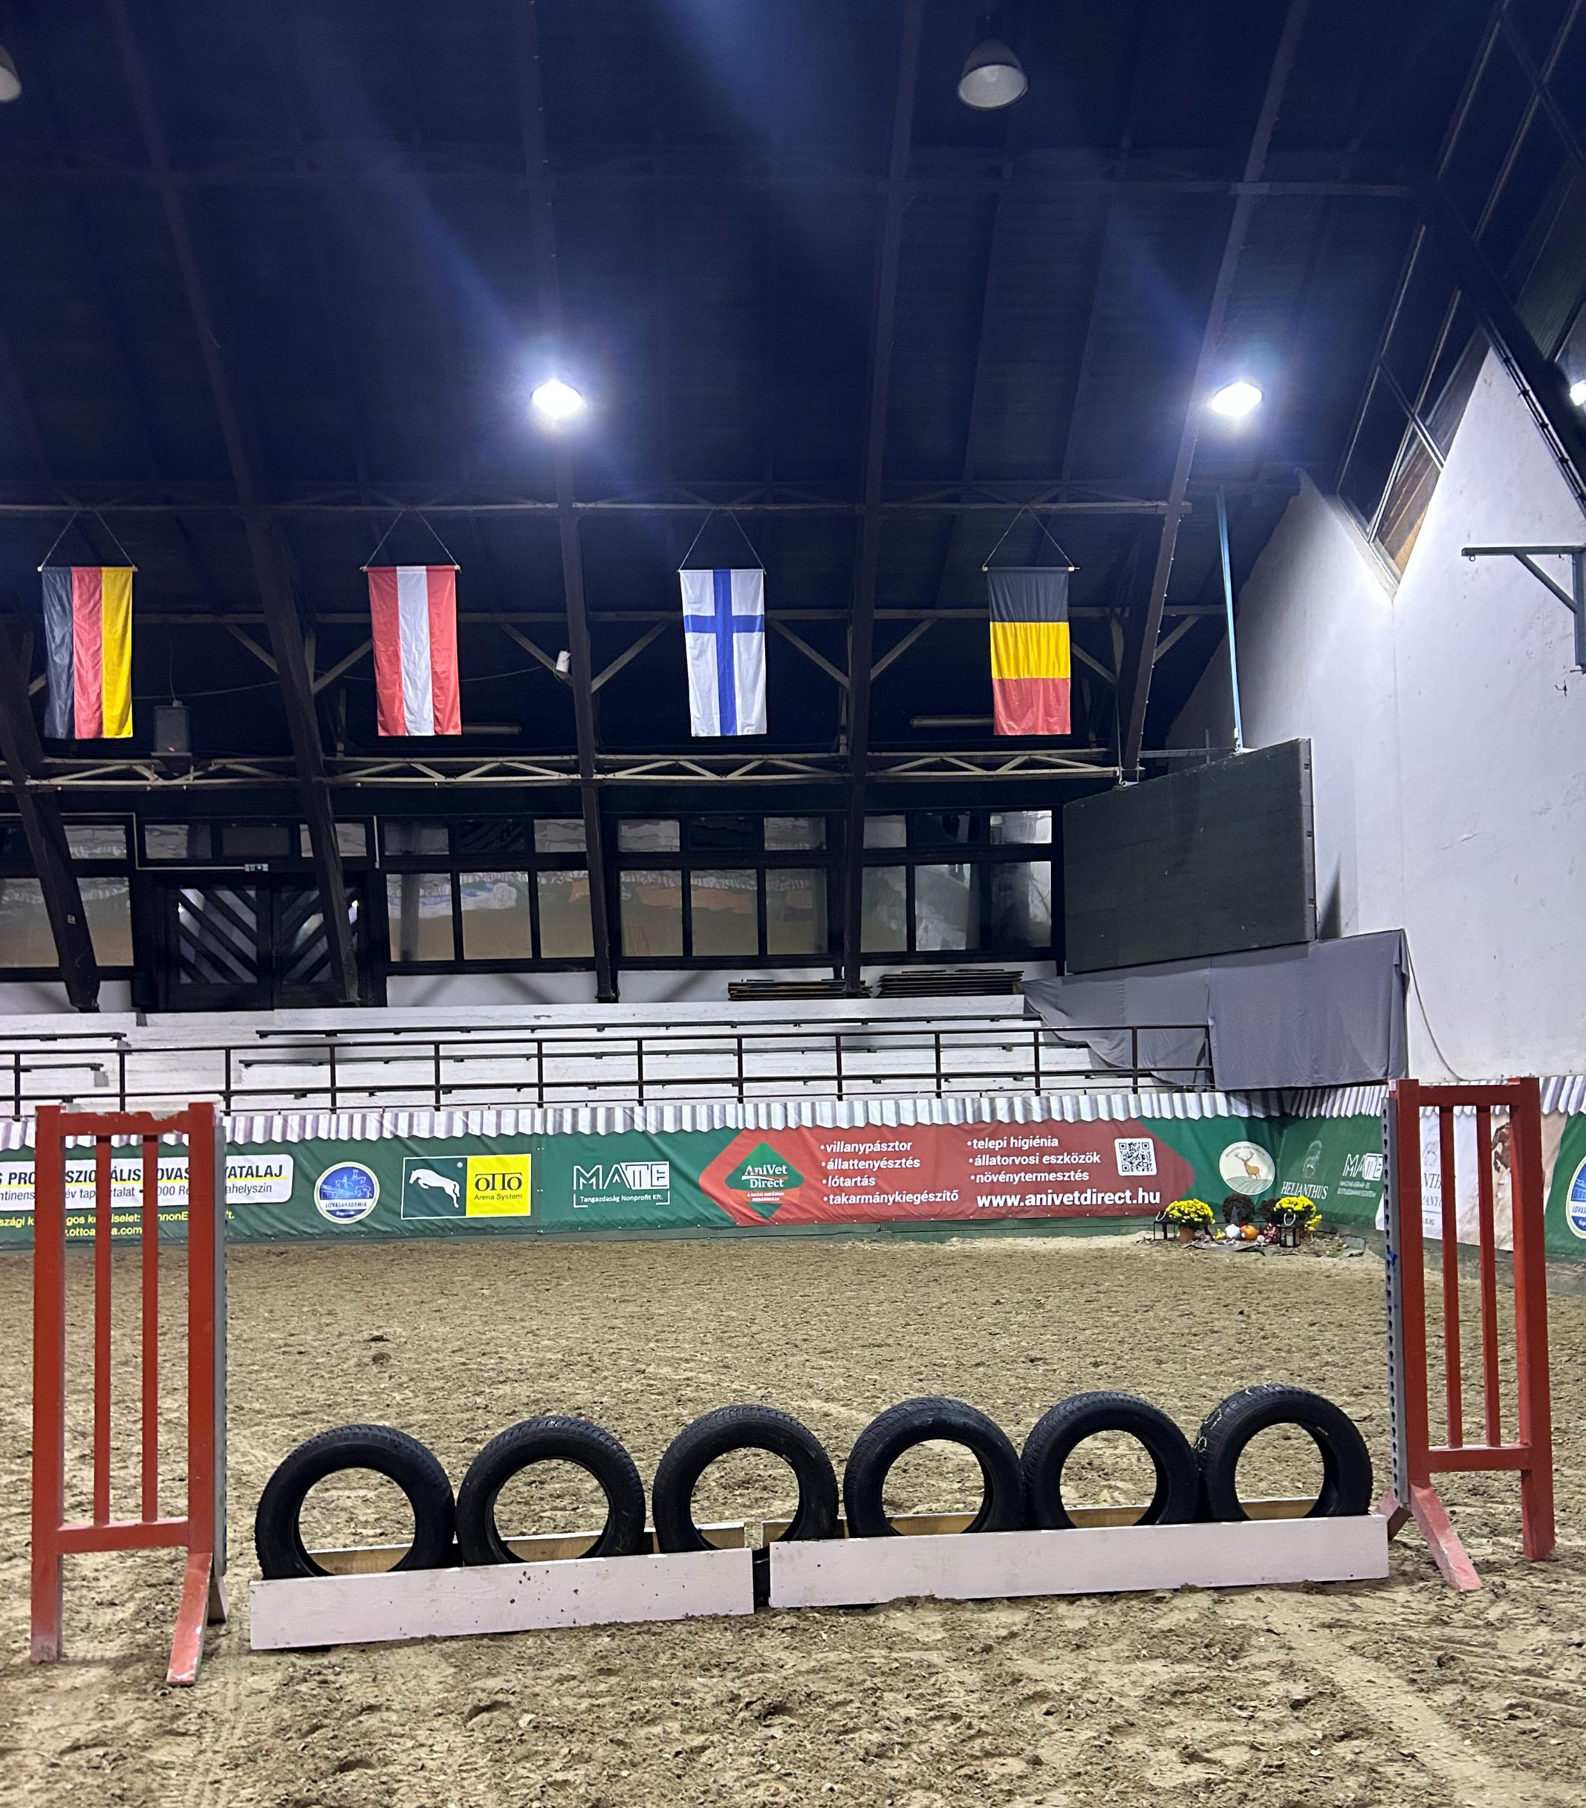
Terepakadályok

Slide 18
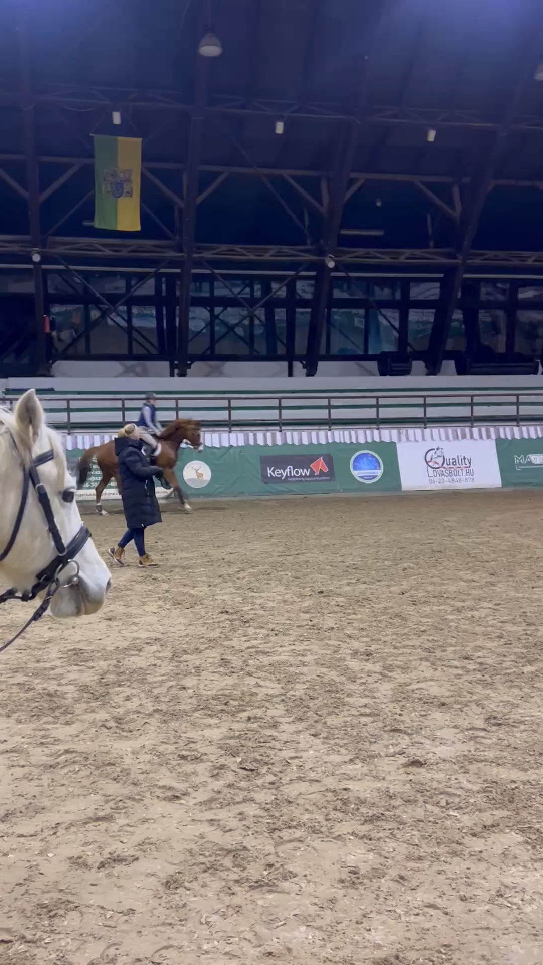

Slide 19
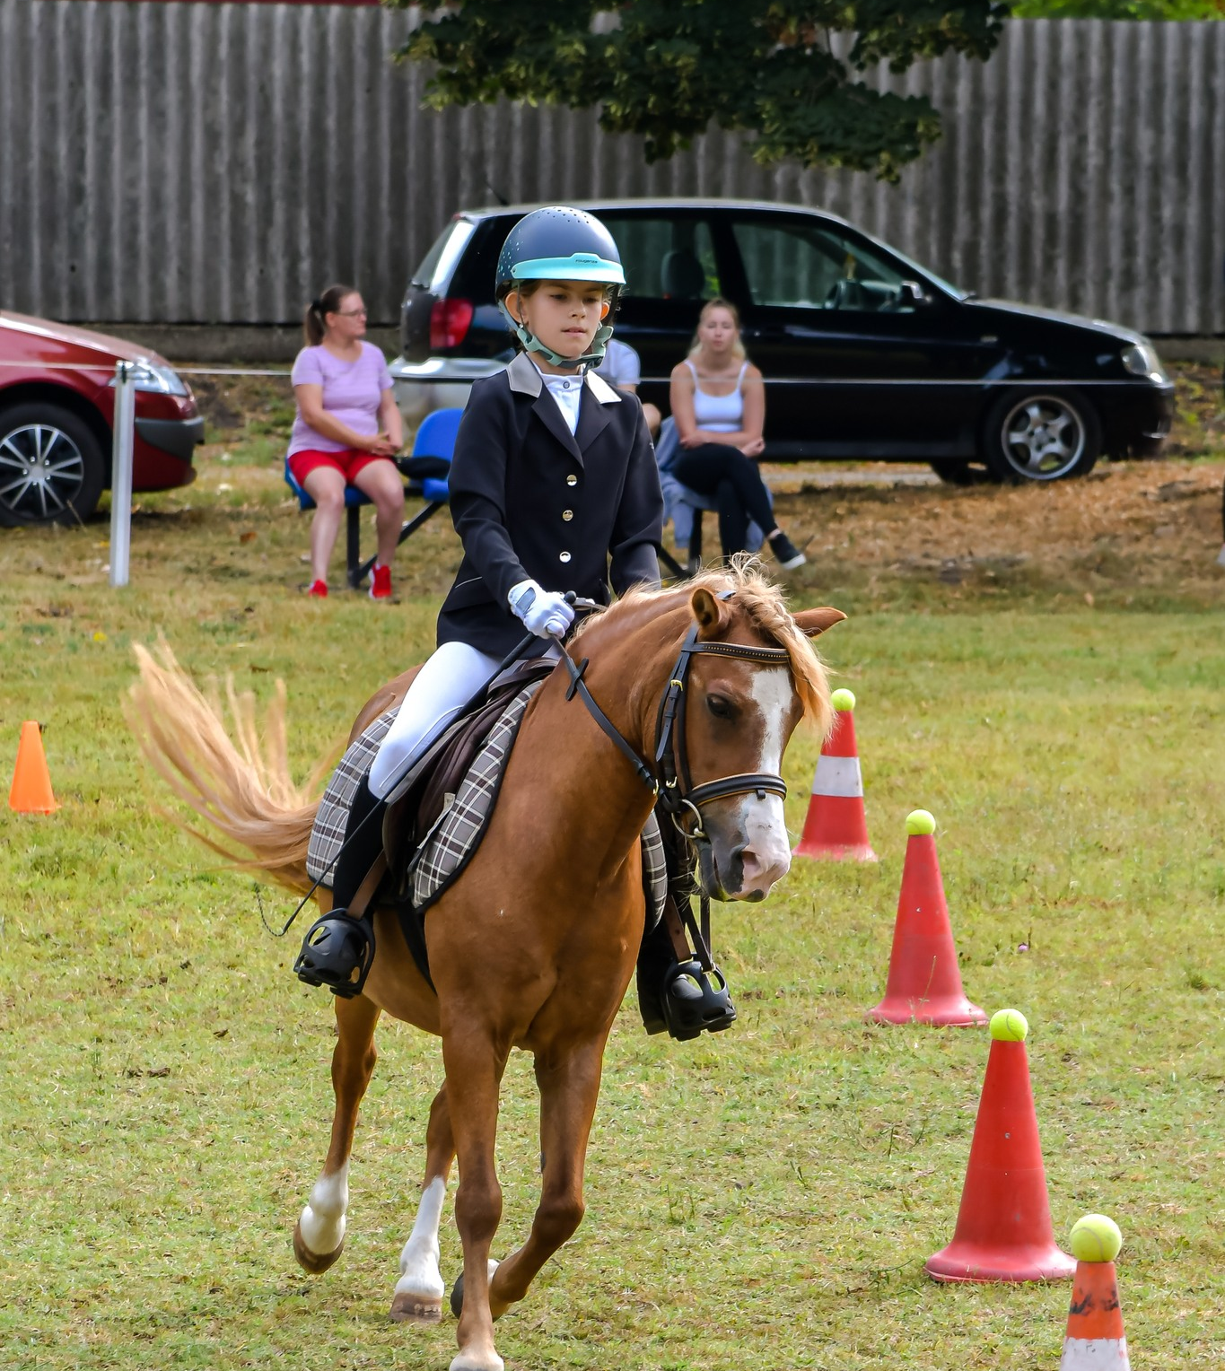
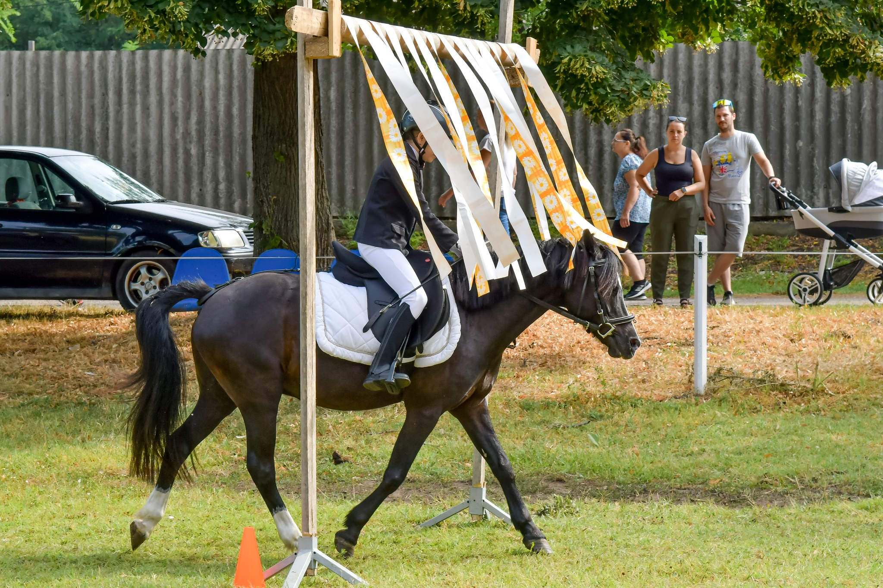
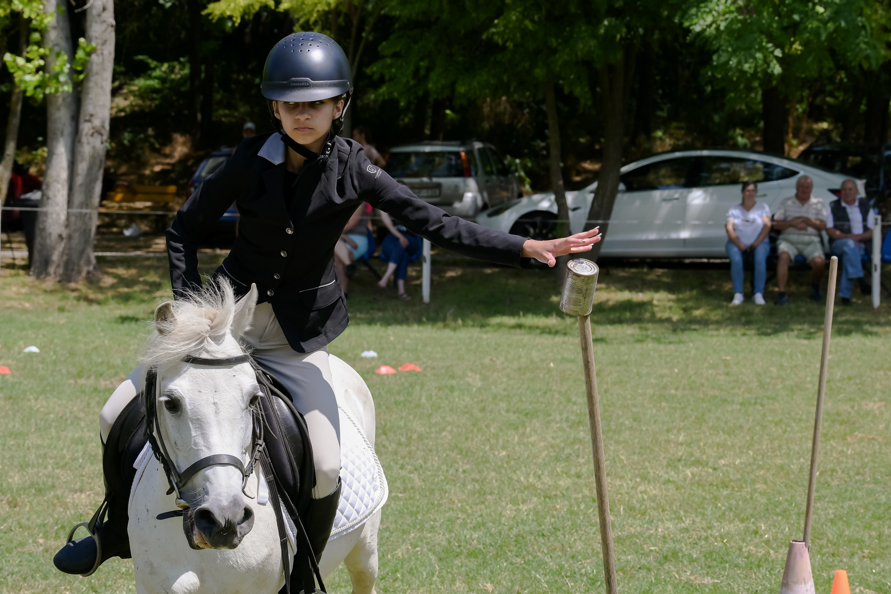
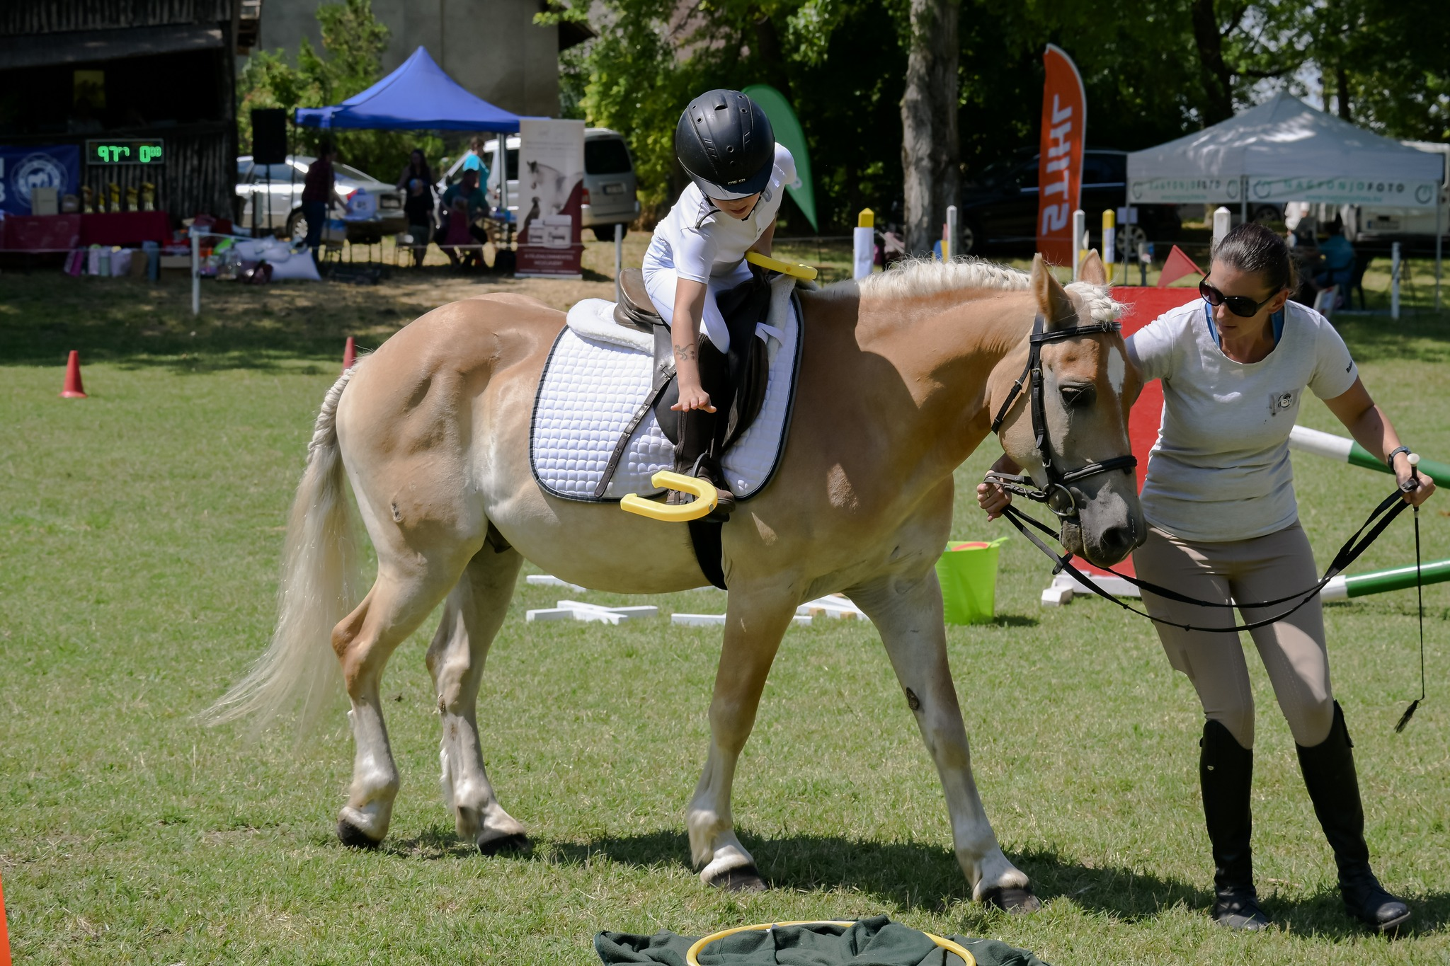
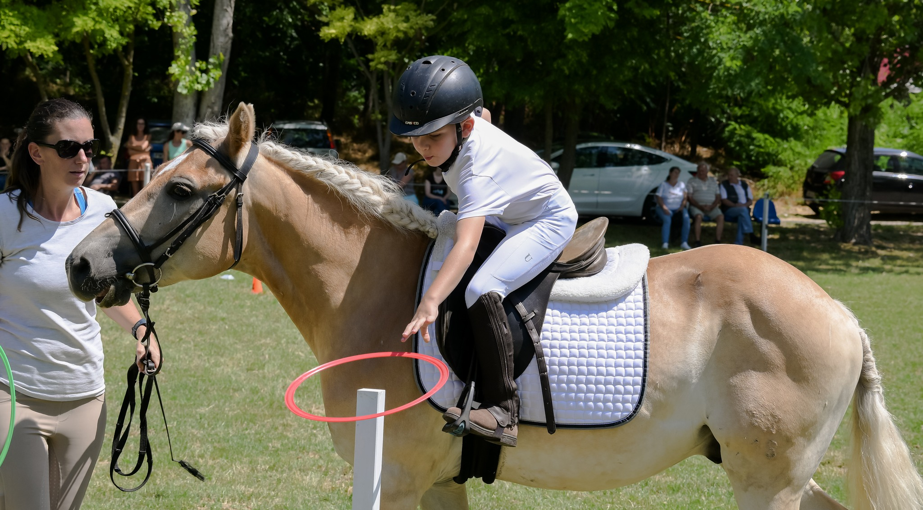
Lovas Játékok
Részletes ismertető

Slide 20
Pár fontos információ
25 éves korig
Lovak startjainak száma: Az összes startok száma maximum 8 lehet. Ebből díjlovaglás és ugró együtt maximum 5, de az ugró nem lehet több 3-nál.
Rajtengedély-vizsgával rendelkező lovasok is indulhatnak, de ők haladóként lesznek értékelve.
Kobak minden lovasnak kötelező!
Gerincvédő nem kötelező, de használható.
Szabályos lovaglócipő lábszárvédővel vagy lovaglócsizma kötelező!
Az adott versenyszámra nevezett lovat a versenyszám előtt kizárólag a versenyszámba nevezett lovasa lovagolhatja. A szabály megszegése a ló és lovasa (lovasai) azonnali kizárását vonja maga után. Edző, szülő, nem nevezett lovas NEM ülhet a lóra!

Slide 21
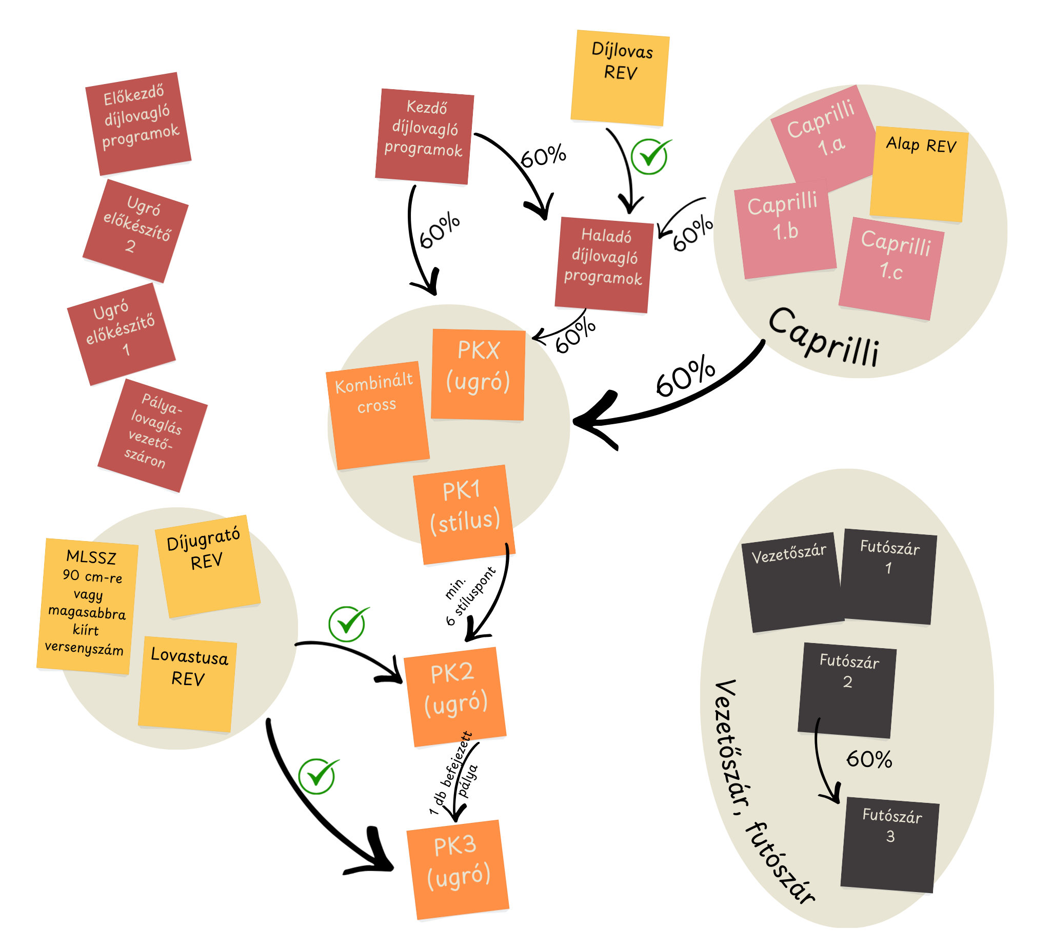
Minősülési rendszer
Elég csak egyszer teljesíteni a minősülési követelményeket (Tehát nem évente kell minősülni!)
Cél: az adott versenyszámban a versenyszám szintjének megfelelő tudású lovasok induljanak, ezzel is megelőzni a veszélyes lovaglást.
Ez a rendszer különbözik az országos bajnokság minősülésétől!

Slide 22

Póni Klub Országos Bajnokság

Slide 23
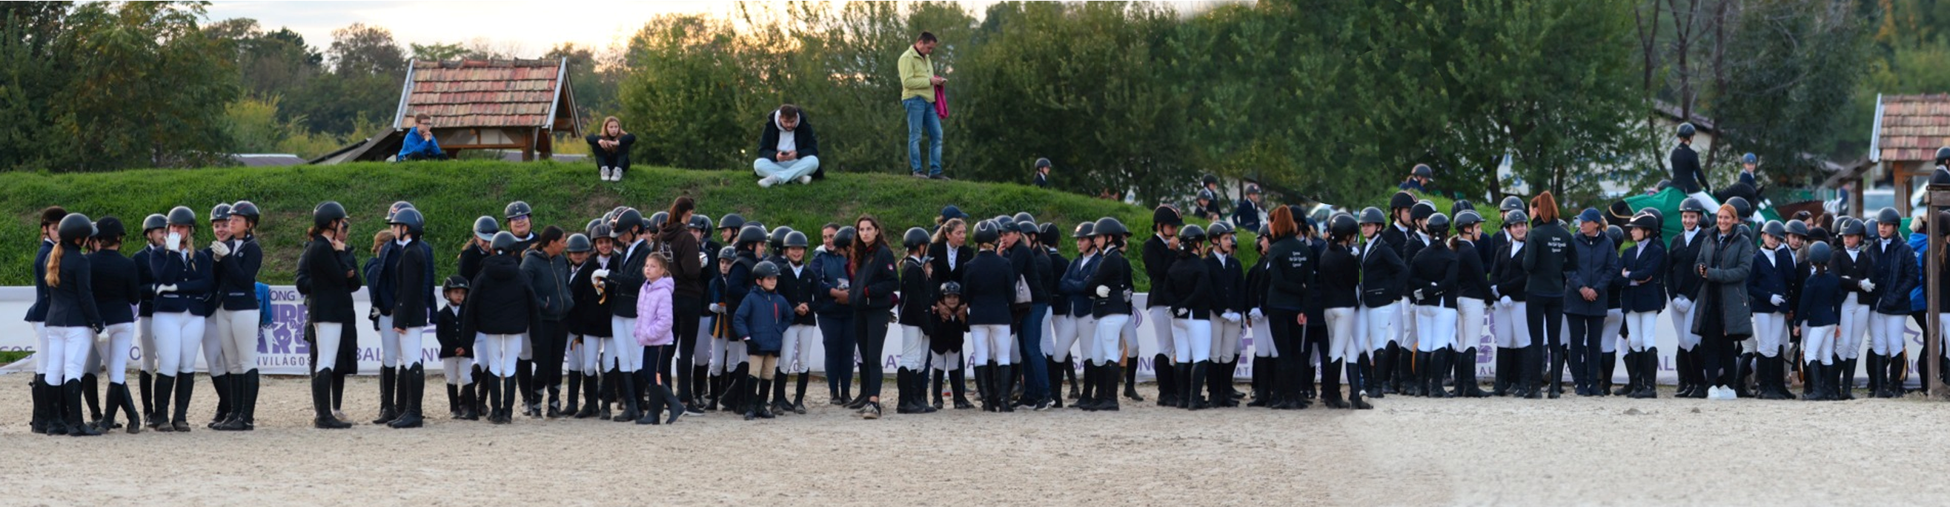
Póni Klub Országos Bajnokság
Három napos verseny
Hagyományosan Balatonvilágoson, a Pulai Lovasparkban rendezzük
Minden bajnokság minősüléshez kötött!
A Caprilli és az Előkezdő Díjlovagló Bajnokság kivételével mindegyik bajnokság kötelezően 3 napos.
A bajnokságokon felül vannak vezetőszáras és futószáras versenyszámok is.

Slide 24
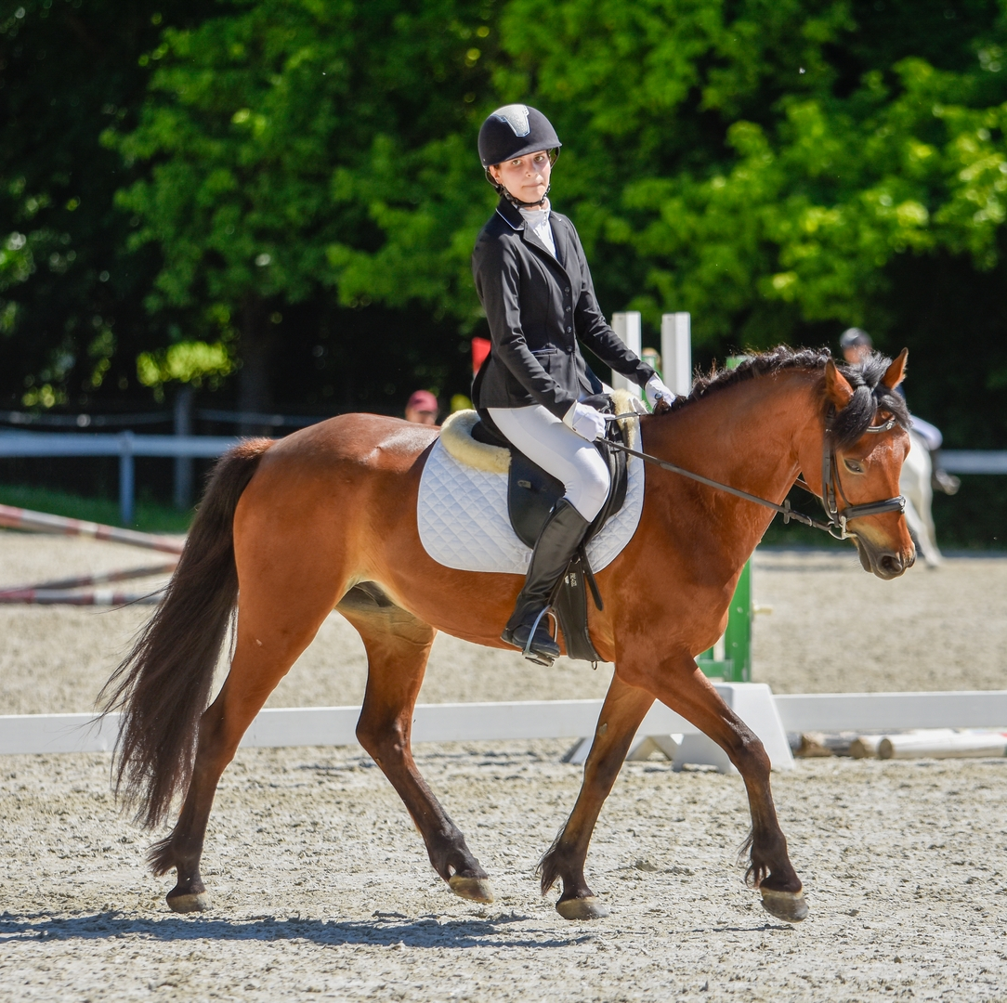
Versenyrendezés
Rendező: Póni Klub vagy a helyszín
A Póni Klub technikai hátteret nyújt: segítség a díjak beszerzésében, versenyiroda háttér, bírókkal való kommunikáció
Szükség esetén négyszög és terepakadályok biztosítása
Mentő kötelező!
Ajánlott: hangosítás, önkéntesek leszervezése

Slide 25
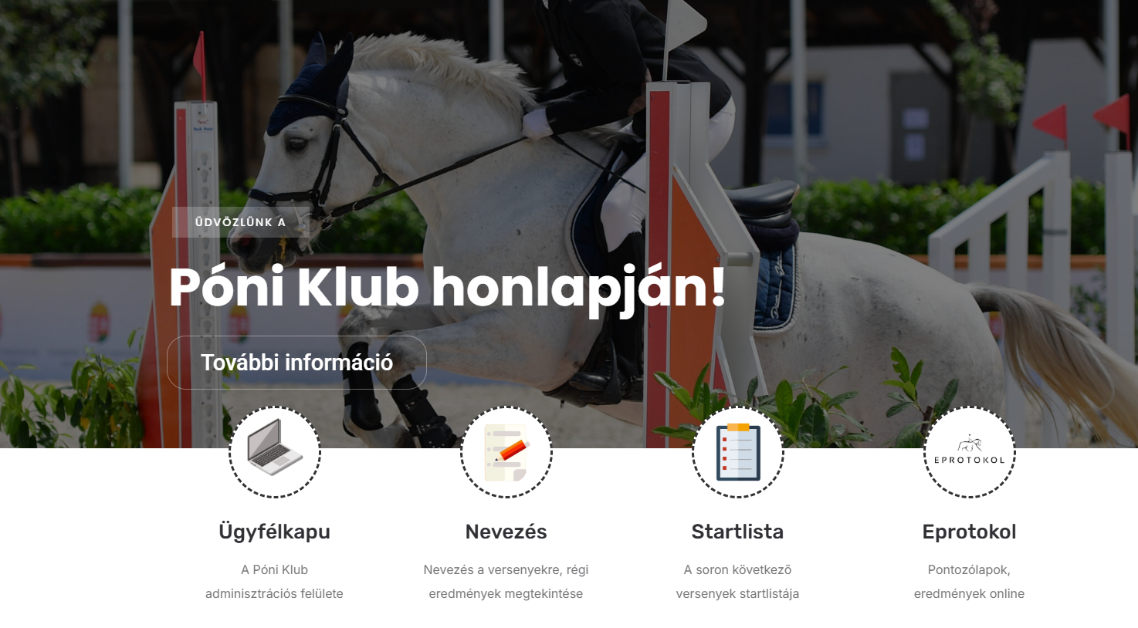
Általános információk
Friss hírek
Startlisták
Versenynaptár
Díjlovagló, Caprilli és futószáras programok
Póni Klub szabályzat
Tananyagok
Segédletek
www.poniklub.hu

Slide 26
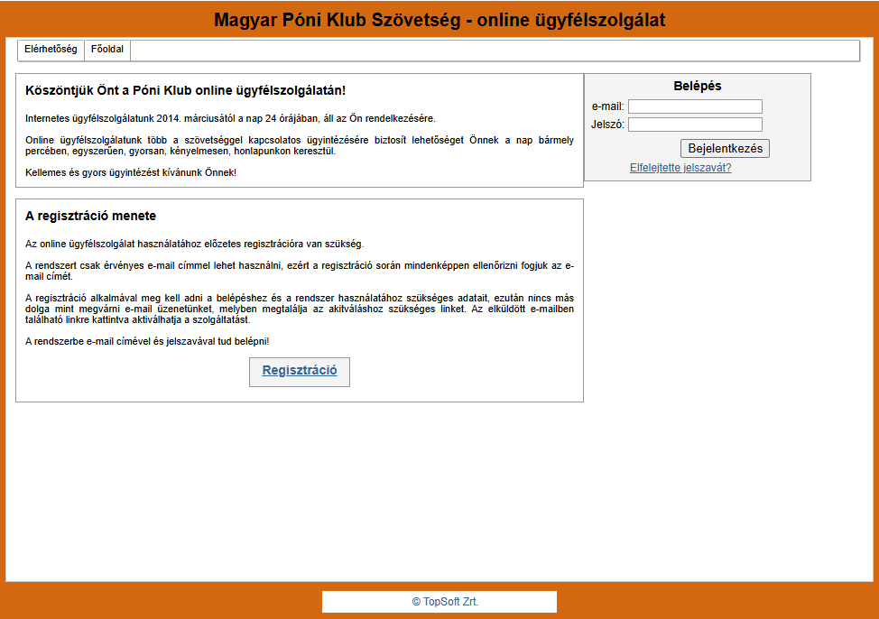
Lovasok regisztrációja – tagdíj: 8000 Ft/év
Lovak regisztrációja - ingyenes
Klubok regisztrációja - ingyenes
Edzők regisztrációja – tagdíj: 8000 Ft/év
Licenc igénylés (tagdíj)
ugyfelkapu.poniklub.hu

Slide 27
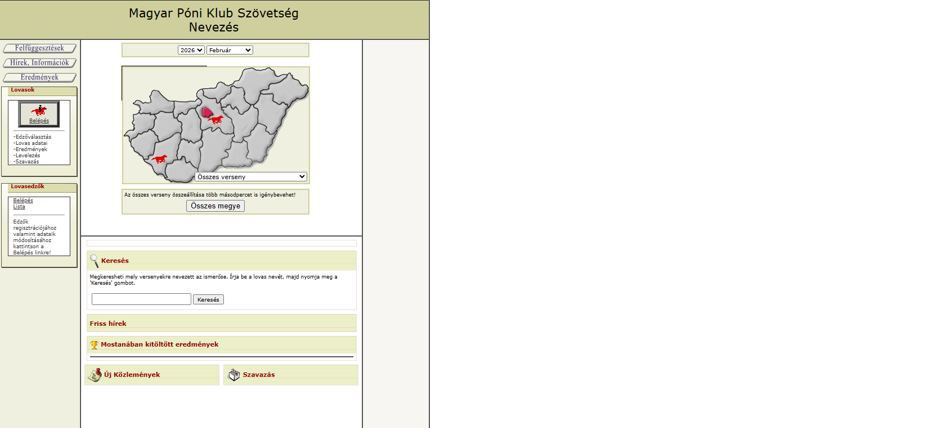
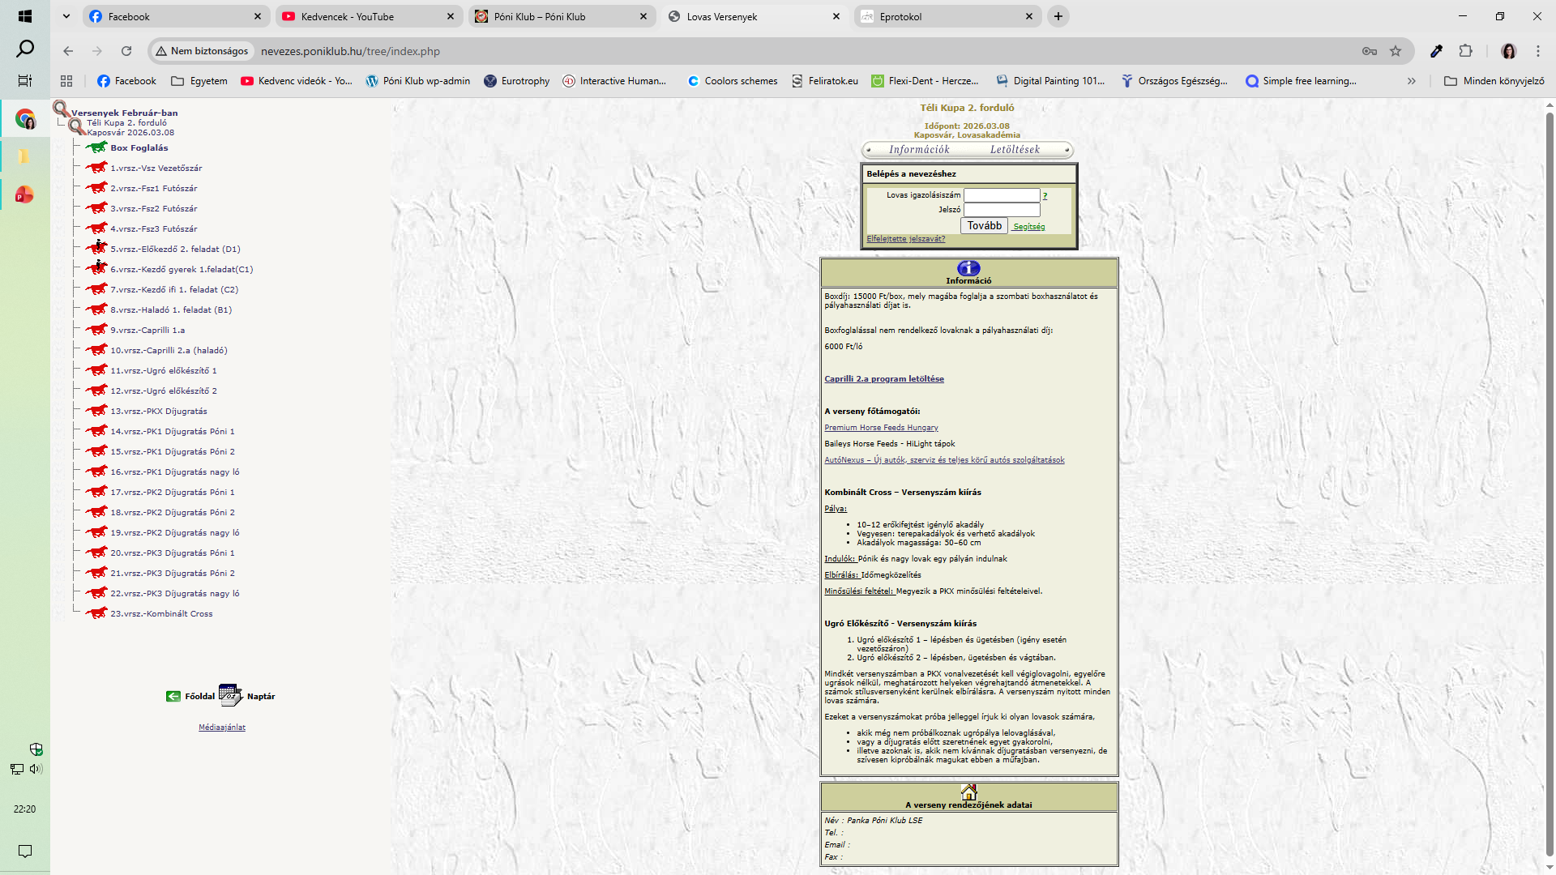
Lovasok nevezése
Versenykiírások
Egyes versenyek versenyszámai
Eredmények
nevezes.poniklub.hu

Slide 28
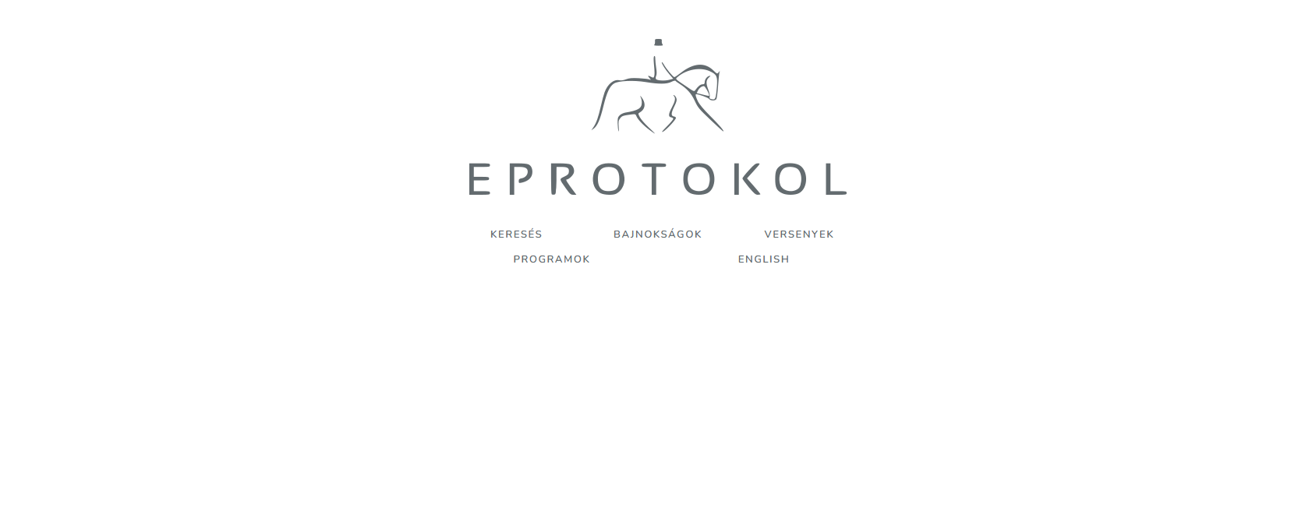
Eredmények (versenyek és bajnokságok)
Pontozólapok megtekintése
Edzői hozzáférés minden saját lovas pontozólapjához
www.eprotokol.hu

Slide 29
Információk versenyrendezőknek
Ki lehet versenyrendező?
helyi egyesület, vállalkozás
Póni Klub
Versenybejelentés, versenynaptár összehangolása, startok számának optimalizása
Helyszínnel kapcsolatos elvárások
Versenypálya, melegítőpálya, lovak elhelyezése, parkolók, büfé, mosdó, wc
Technikai feltételek
áram és vízvételi lehetőségek, hangosítás, akadálypark, bírói pavilon, négyszög, fotocella
Versenyiroda
Póni Klub versenyiroda, fedett helyszín, asztal, székek, áram, internet

Slide 30
Információk versenyrendezőknek
Személyi feltételek
koordinátor, bemondó, versenybírók, melegítőbíró, TD, pályaépítő „lótifuti”
Díjazás, díjak előkészítése, díjkiosztás
Egyéb
mentő kötelező
lóútlevelek ellenőrzése
hatósági bejelentés, hatósági állatorvos
Finanszírozás
bevételek startdíjakból, szponzorációból
költségek finanszírozása a bevételekből
optimális startszám meghatározása

Slide 31
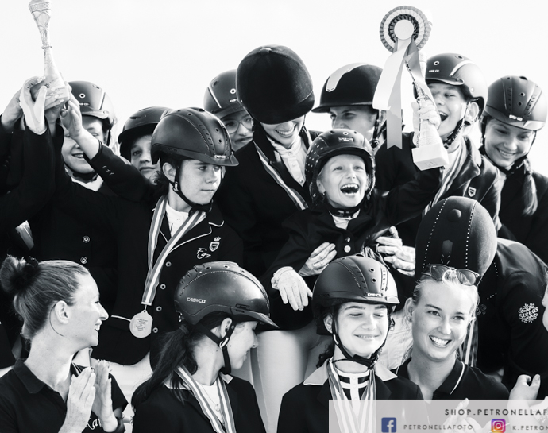
Köszönöm a figyelmet!

